Slide 1
Введение в управление проектами
Лекция 1

Slide 2
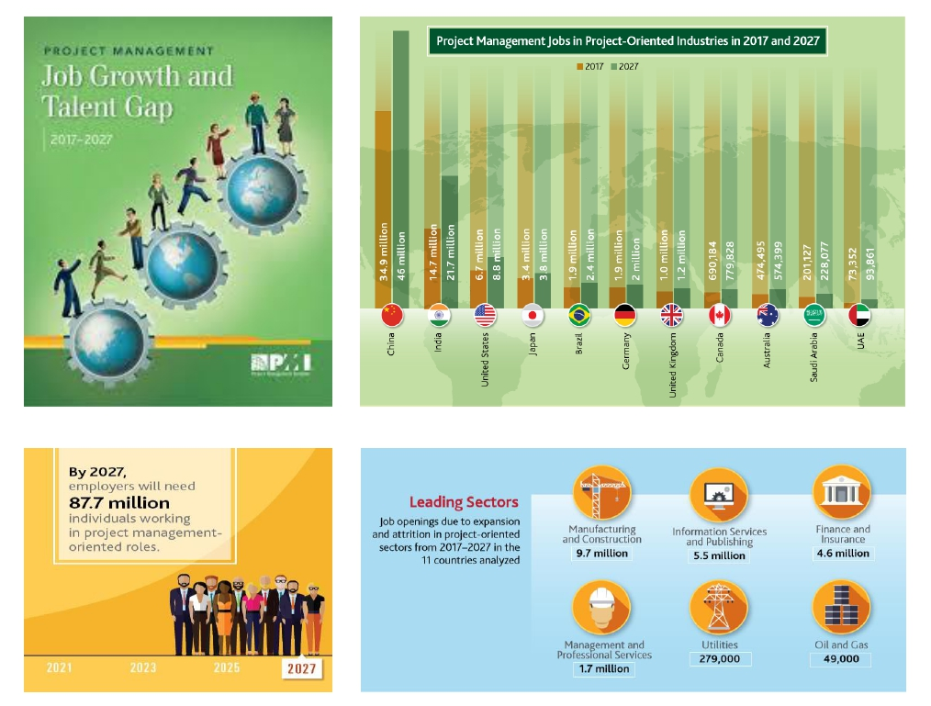
Потребность в профессиональных руководителях проектов к 2027 году, по странам и отраслям

Slide 3
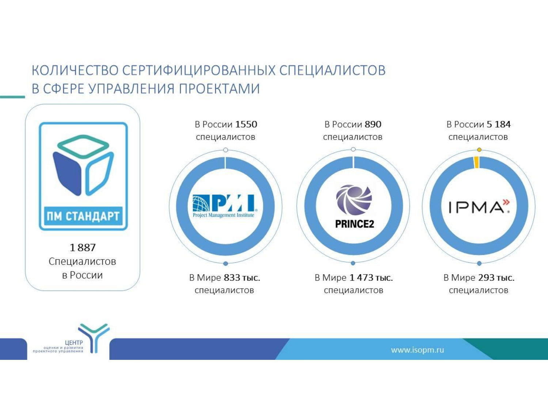

Slide 4
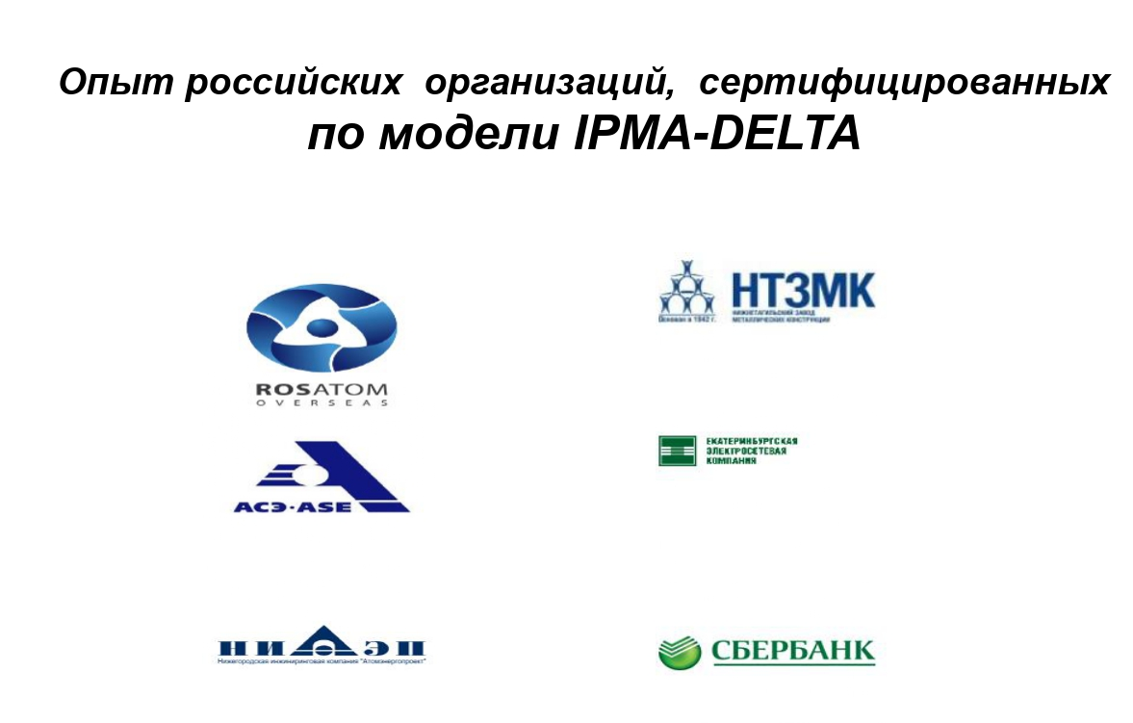
IPMA Delta – программа сертификации организаций, в рамках которой оценивается уровень организационно – технической зрелости по управлению.

Slide 5
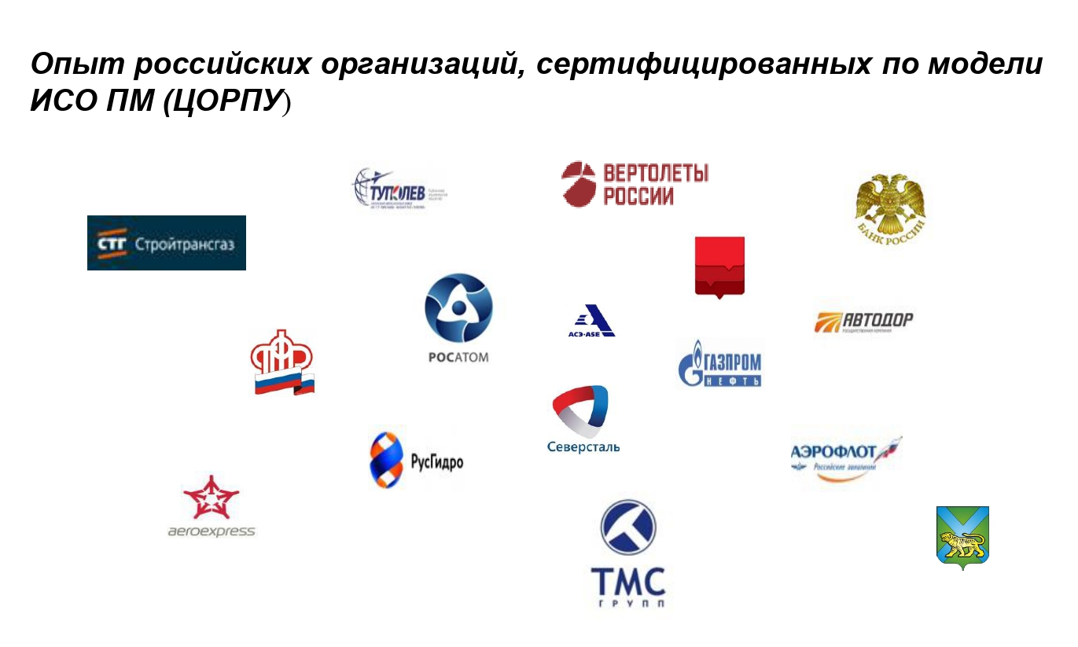
«Центр оценки и развития проектного управления»

Slide 6
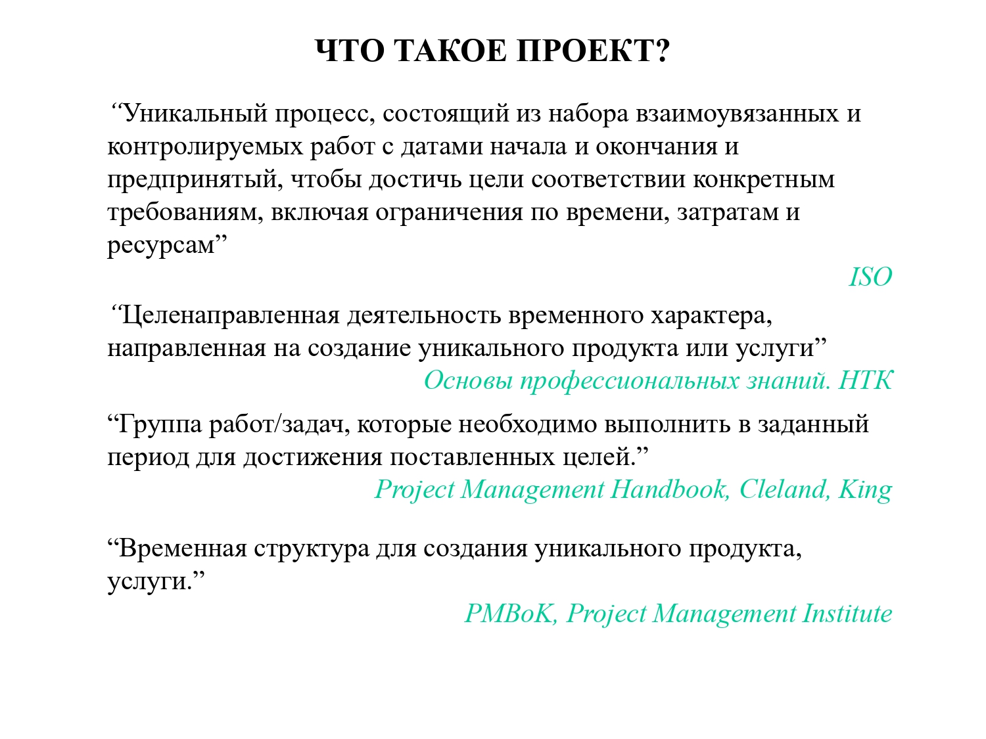

Slide 7
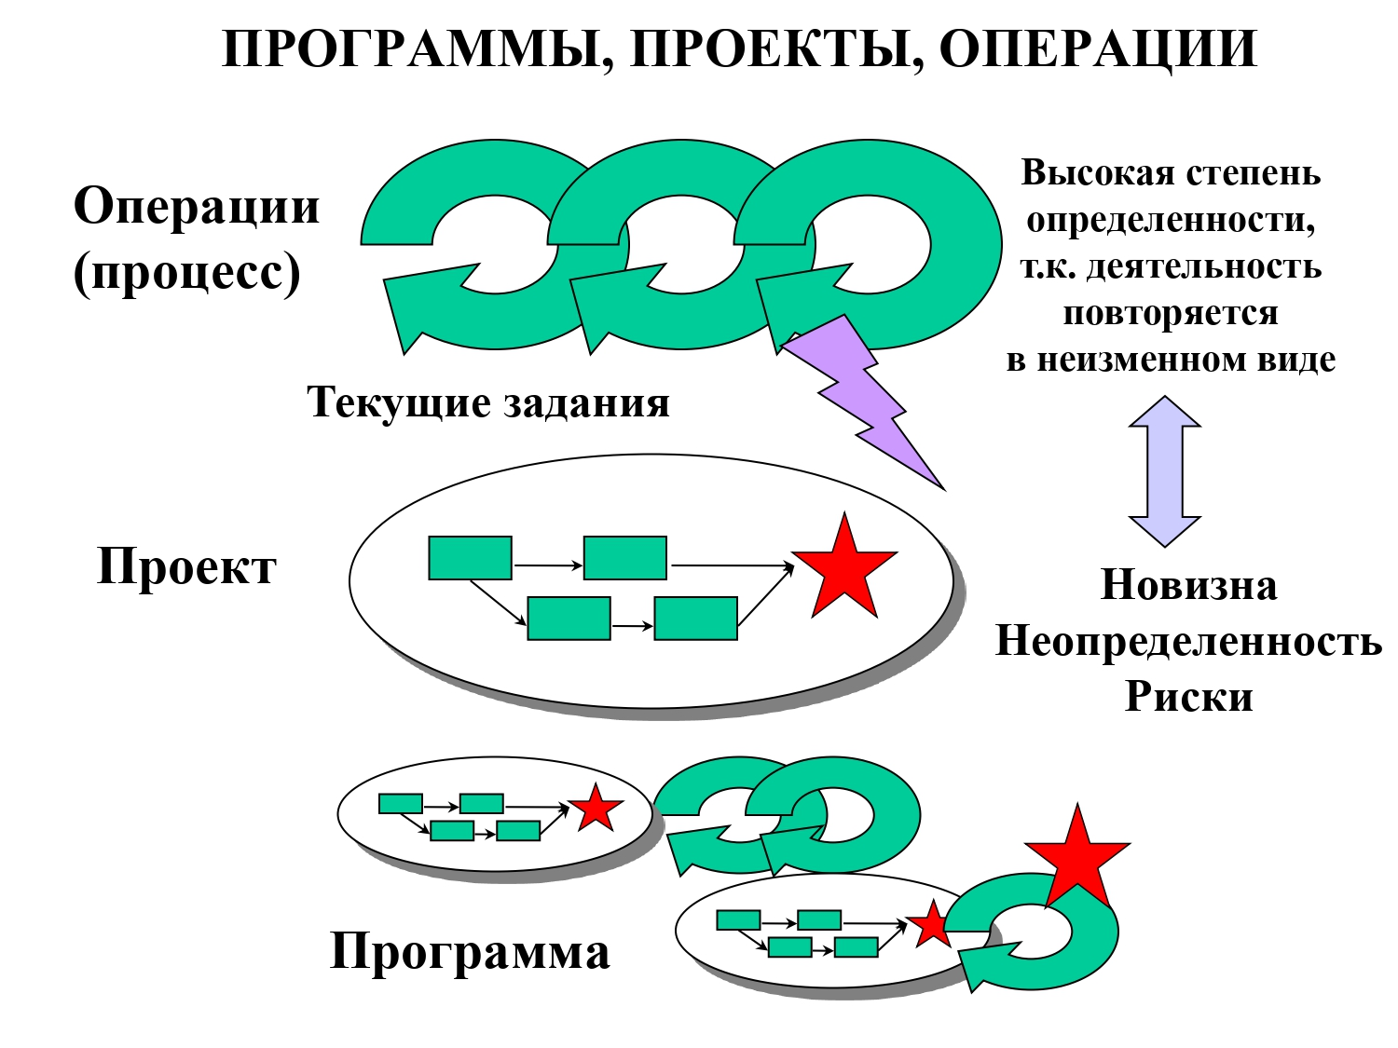

Slide 8
В современной литературе по управлению проектами можно выделить два основных подхода к определению проекта: системный и деятельностный.
Системный подход определяет проект как систему временных действий, направленных на достижение неповторимого, но в то же время определенного результата.
«Проект — временное предприятие для создания уникальных продуктов, услуг или результатов» .
Системный подход к определению проекта предопределяет основные его характеристики. Проекты могут быть разнообразными и многоплановыми. Однако все они имеют следующие общие характеристики:
— разовость — все проекты представляют собой разовое явление. Они приходят и уходят, появляются и исчезают, оставляя после себя конкретные результаты, существенно отличаясь от наших повседневных обязанностей и деятельности;
— уникальность — нет двух одинаковых проектов. Каждый из них, независимо от его результатов, в своей основе имеет что-то неповторимое, характерное только для него;
— инновационность — в процессе реализации проекта всегда создается нечто новое. Изменения могут быть большими или маленькими;
— результативность — все проекты имеют вполне определенные результаты. Это может быть новый дом, напечатанная книга, модифицированная структура компании, победа на выборах. Все проекты нацелены на получение определенных результатов, иными словами, они направлены на достижение целей;
— временная локализация — все проекты ограничены четкими временными рамками.
Проект — это создание чего-либо к установленному сроку, он имеет планируемую дату завершения, после которой команда проектантов распускается.

Slide 9
Второй подход — деятельностный
— трактует проект как деятельность субъекта по переводу объекта из наличного состояния в состояние желаемого будущего, которое наиболее полно отвечает его представлениям. Таким образом, проект в самом широком смысле может пониматься как творческая, разумная, целеполагающая деятельность субъекта.

Slide 10
Сущность любого проекта заключается в деятельности. Принимая во внимание определения проекта, можно дать определение проектной деятельности, или проектированию.
Термин «проектирование» происходит от латинского projectus — проекция, брошенный вперед.
Проекция — это перенос социальной субъективности настоящего в будущее. Возможность проекции обусловлена специфической способностью человека к опережающему отражению и разумному, сознательному целеполаганию.
Социальная проекция — это перенос на будущее своих чувств, предпочтений, желаний, идей. Таким образом, проектирование — это процесс создания прототипа, прообраза предполагаемого или возможного объекта или состояния.

Slide 11
Элементы проектной деятельн
Основными элементами проектной деятельности являются субъект и объект проектирования, его цель, технология (как совокупность операций), средства, методы и условия проектирования.
Субъектом проектирования всегда служат различные носители управленческой деятельности — как отдельные личности, так и организации, коллективы, социальные институты, ставящие своей целью преобразование действительности. Кроме субъектов проектирования, участниками разработки и реализации содержательной части проектов (особенно на этапе его внедрения) могут и должны быть:
— органы принятия решений, чьи функции связаны с обеспечением проектов, их утверждением, контролем над их реализацией;
— государственные и негосударственные организации, научные и экспертные советы, способные взять на себя ответственность за разработку, обоснование, экспертизу проектов, способные привлечь внимание населения, СМИ к проектам;
— общественность, группирующаяся вокруг конкретных программ, проектов.

Slide 12
Объектами проектирования могут быть:
— объекты материальной природы (например, объектом проектирования может быть строительство нового административного здания или создание нового компьютера); в результате реализации проекта появляется новый объект, вещь, предмет; вместе с тем проектироваться могут новые свойства — назначения и функции старой вещи; подобные объекты чаще связаны с техническим проектированием;
— нематериальные (невещные) свойства и отношения (например, есть такие проекты, которые направлены не на достижение материального результата, а на получение информации о клиентах, изменение нашего отношения к той или иной проблеме). Такие проекты называются «проектами влияния». Примером служат:
— рекламные кампании;
— процессы (например, проектирование систем воздействия — идеологий, систем воспитания и т. д. В этих системах имеет значение и идейная конструкция — концепция и соответствующие инструменты внедрения идей в сознание людей. Здесь широкий простор для разработки соответствующих социальных технологий, проектирования новых каналов коммуникации, стандартных алгоритмизированных элементов деятельности и т. д.);
— услуги;
— организации и структурные подразделения (в рамках проектирования организаций реализуются замыслы разного масштаба — проектируются, например, учреждения социальной службы, отрасли производства, управления и т. д.);
— мероприятия (акции) (подготовка мероприятий может производиться с применением проектных методик. Это прежде всего относится к массовым мероприятиям — спортивным, праздничным, общественным и т. д.);
— законопроекты

Slide 13
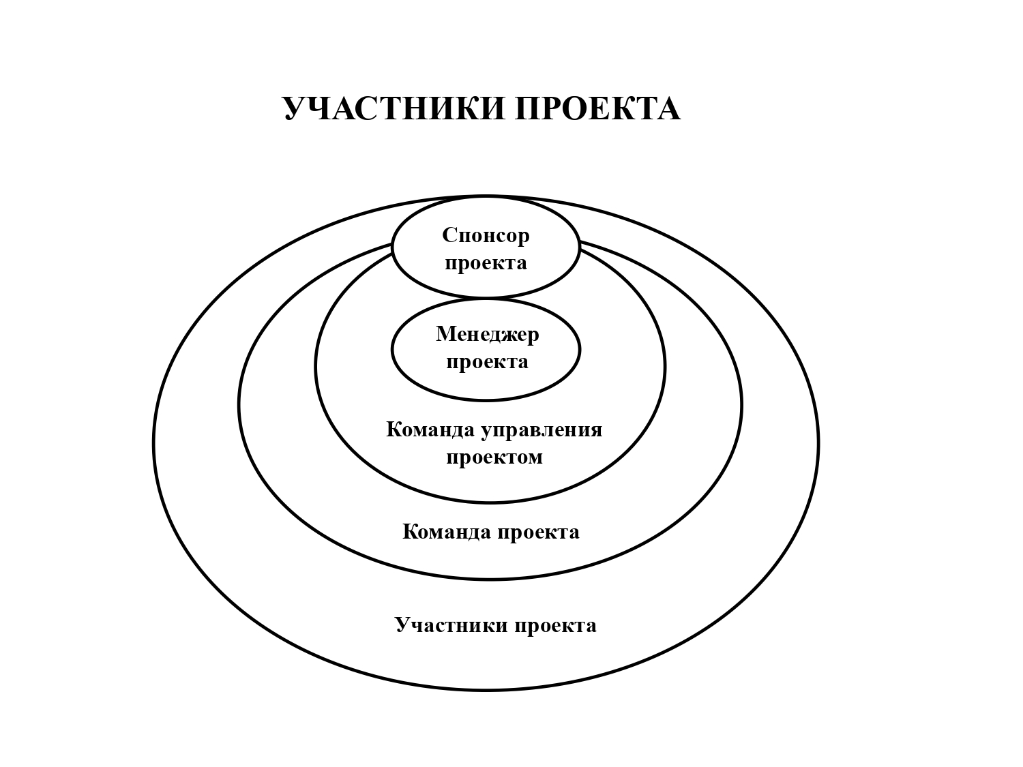

Slide 14
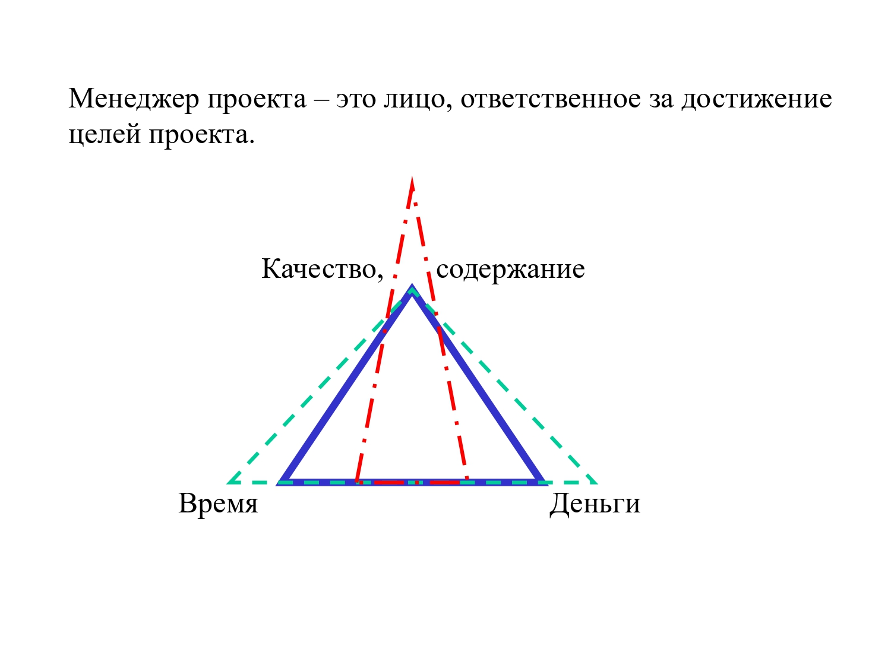

Slide 15
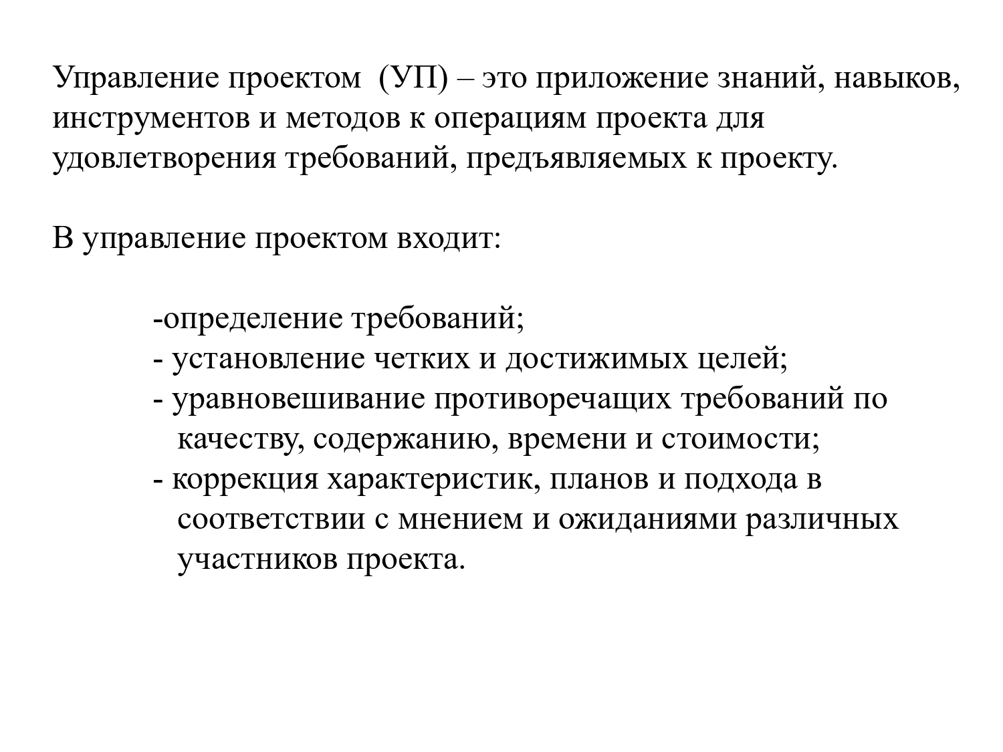

Slide 16
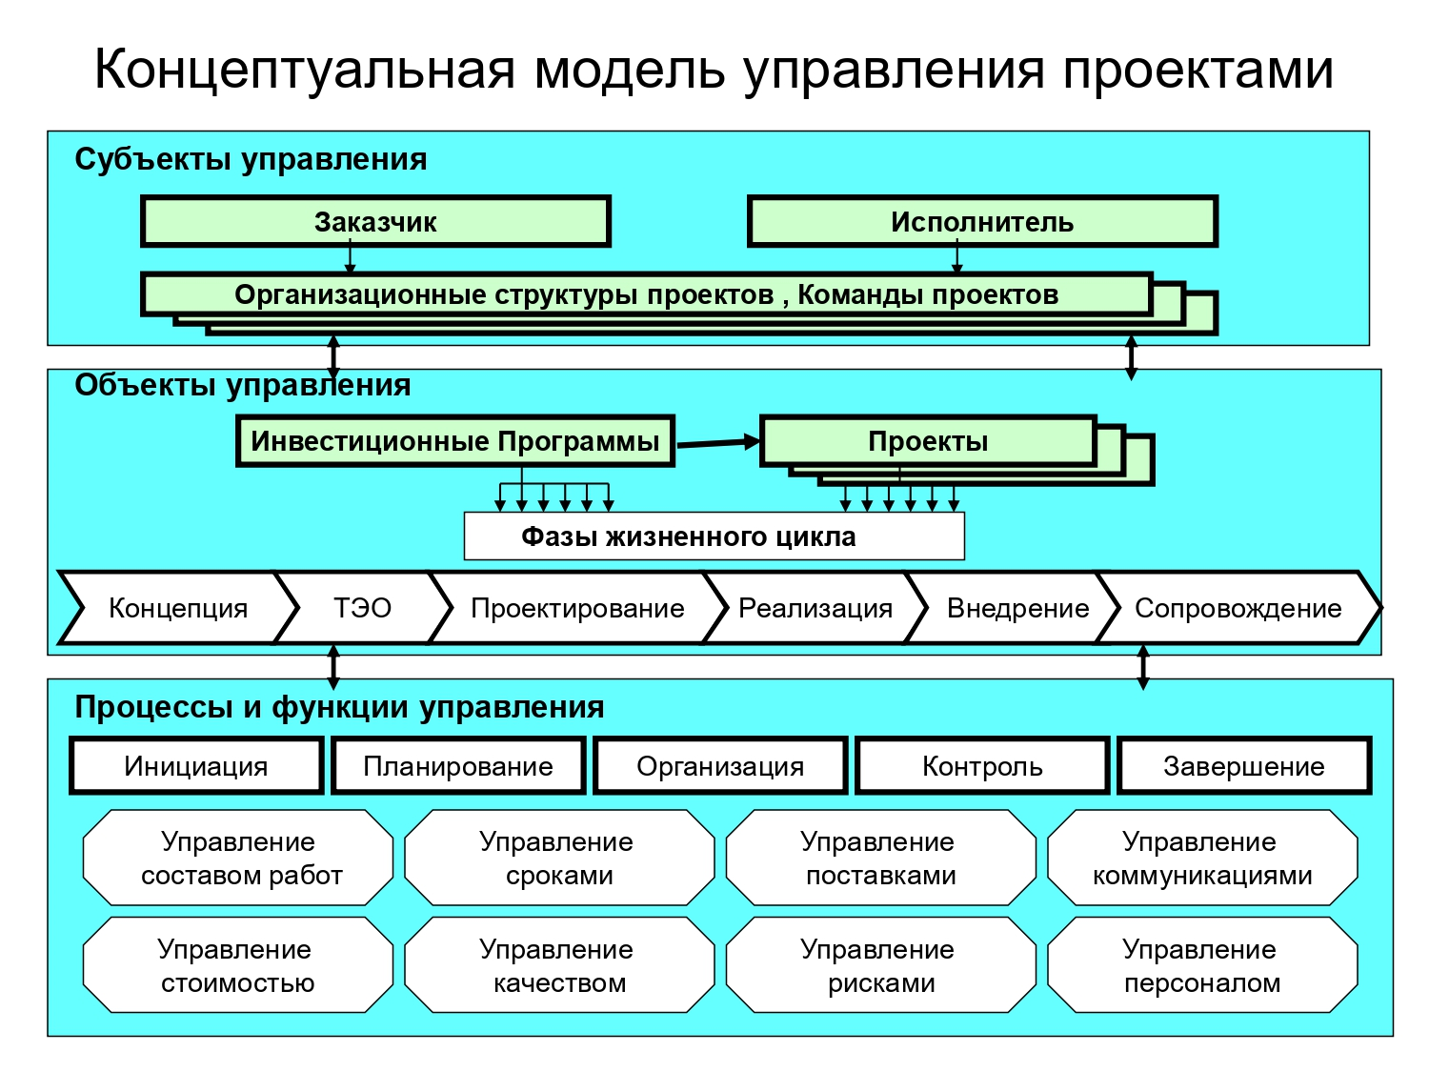

Slide 17
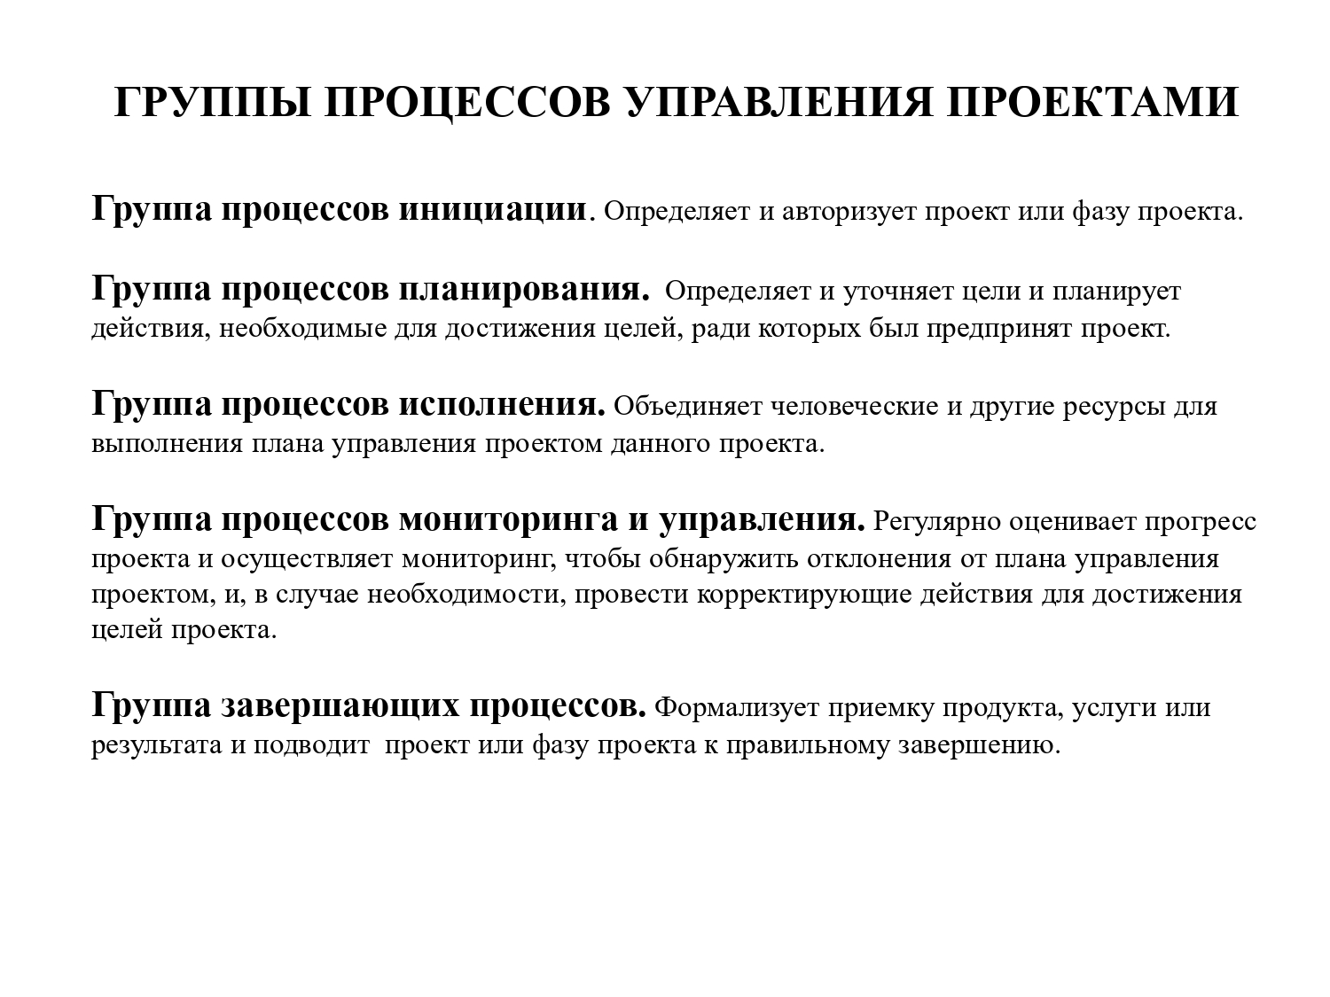

Slide 18
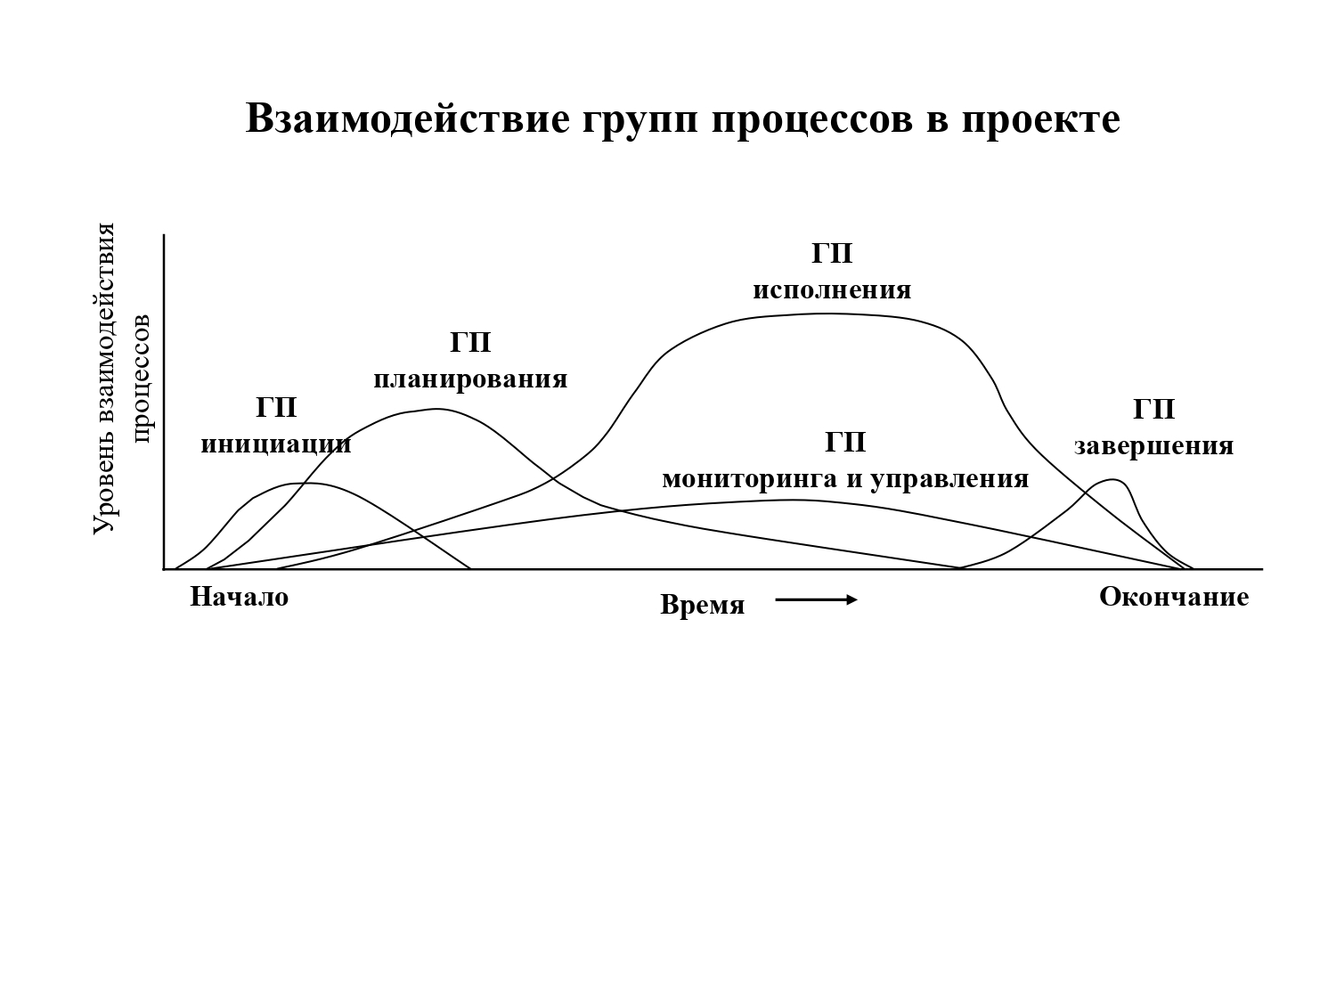

Slide 19
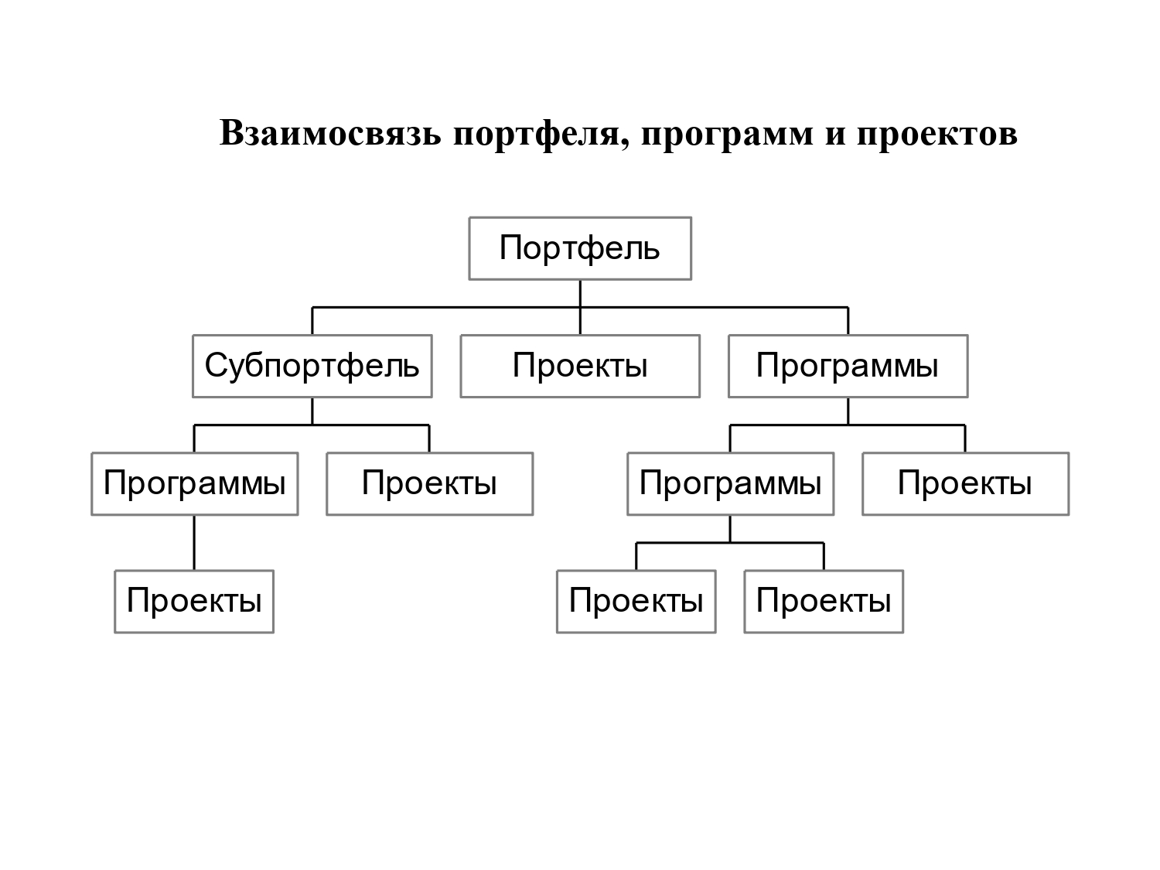

Slide 20
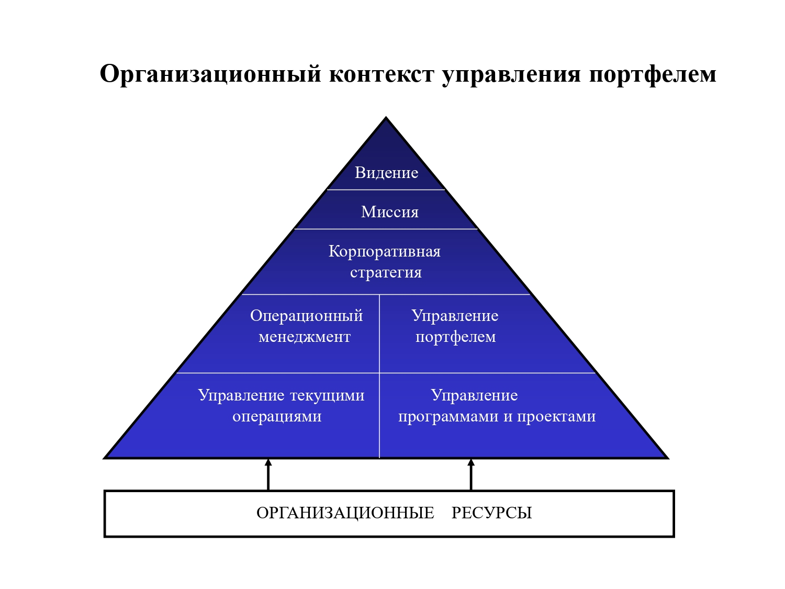

Slide 21
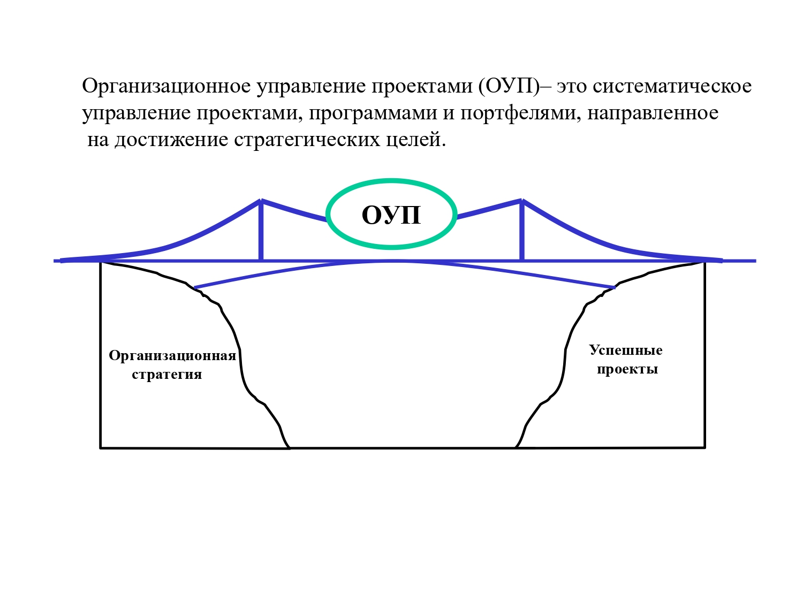

Slide 22
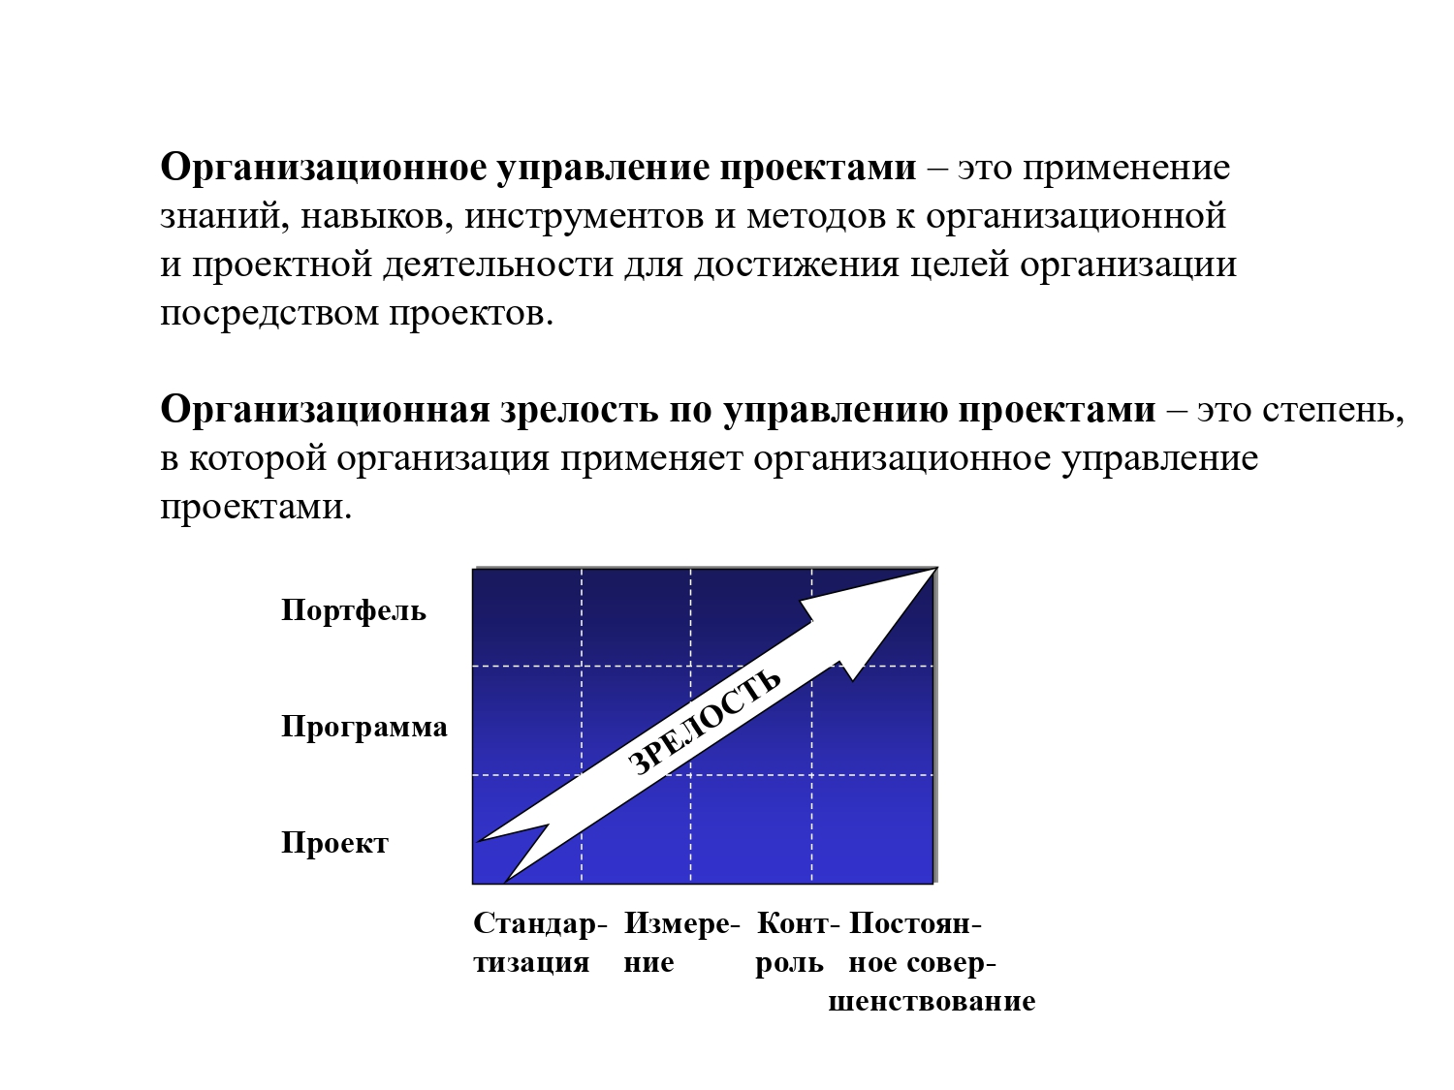

Slide 23
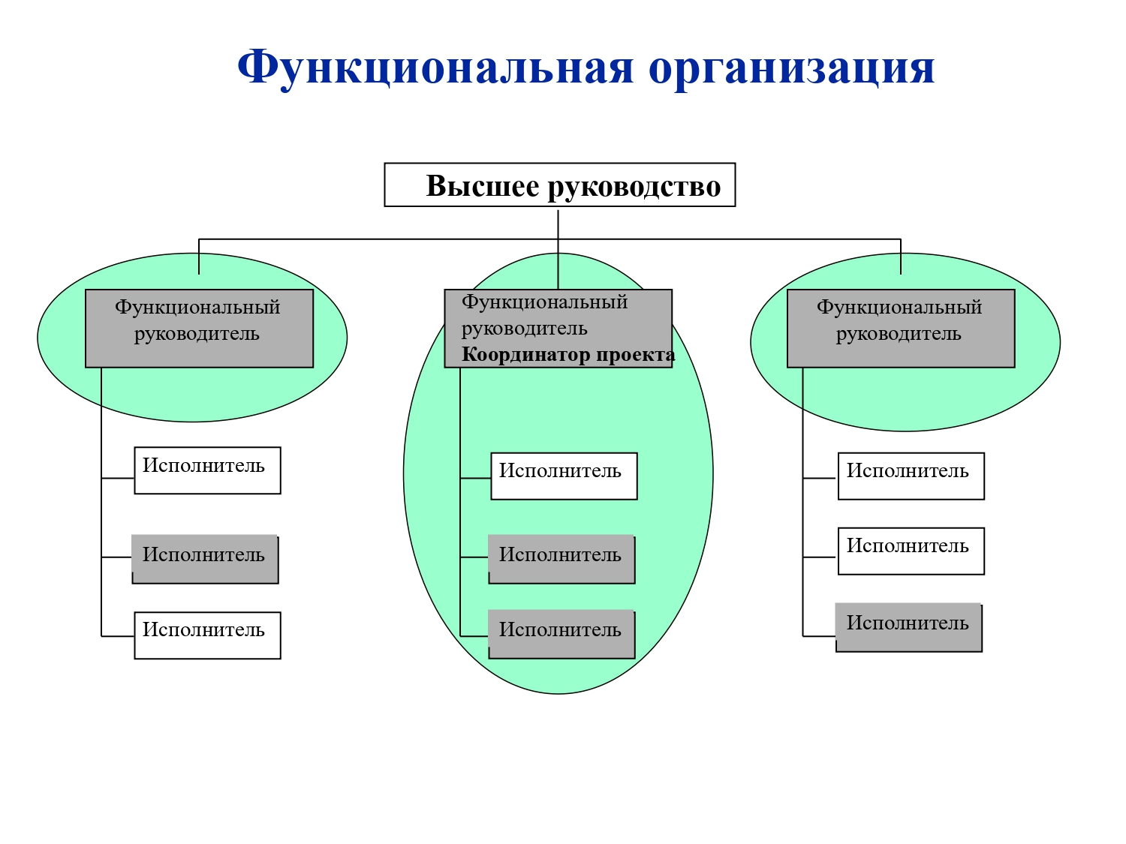

Slide 24
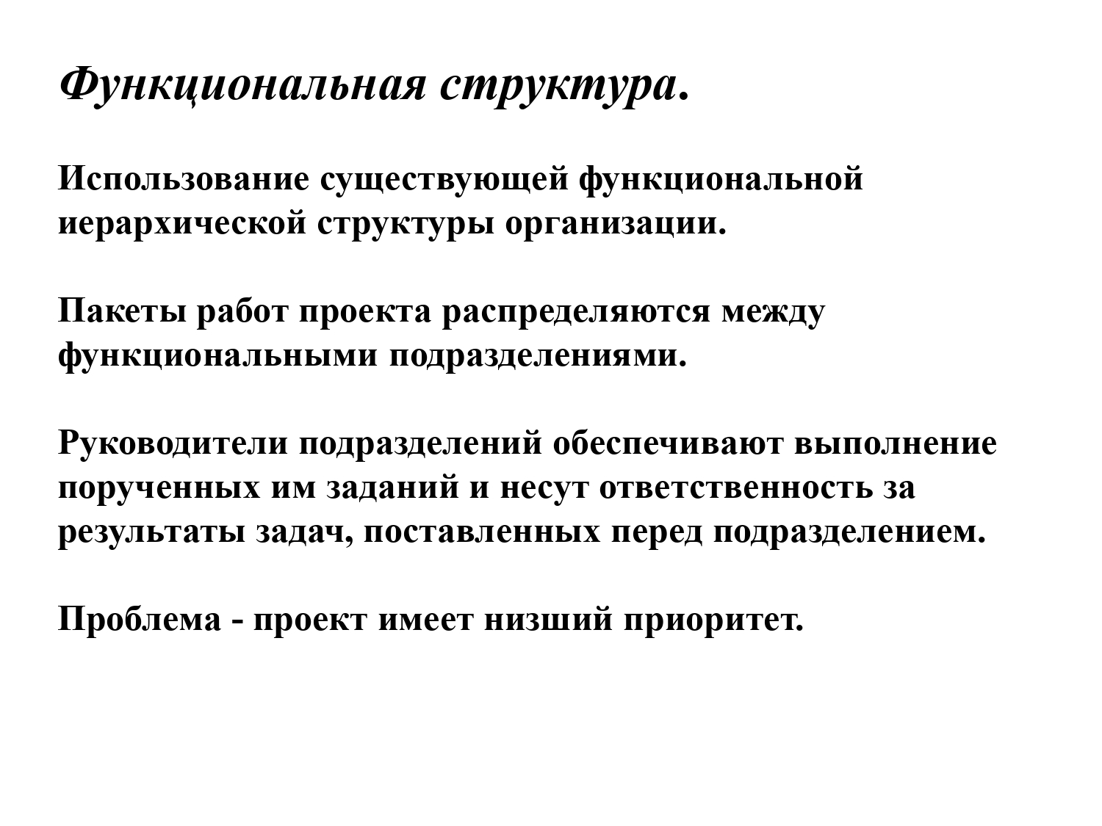

Slide 25
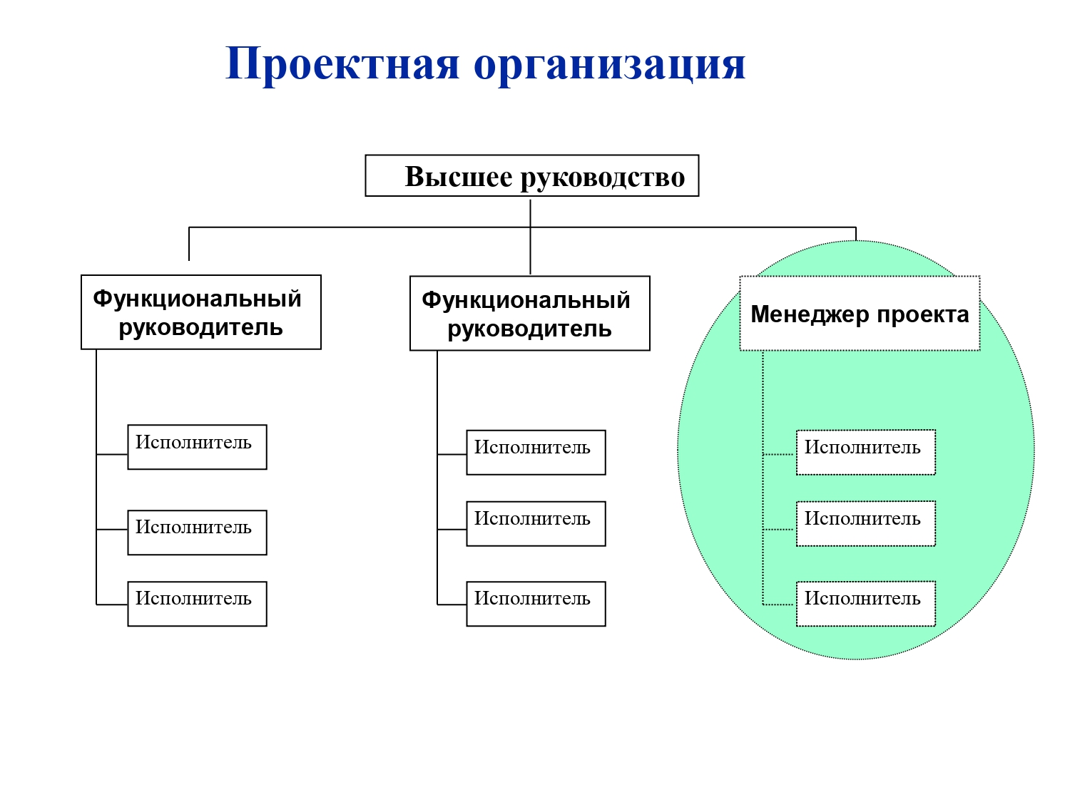

Slide 26
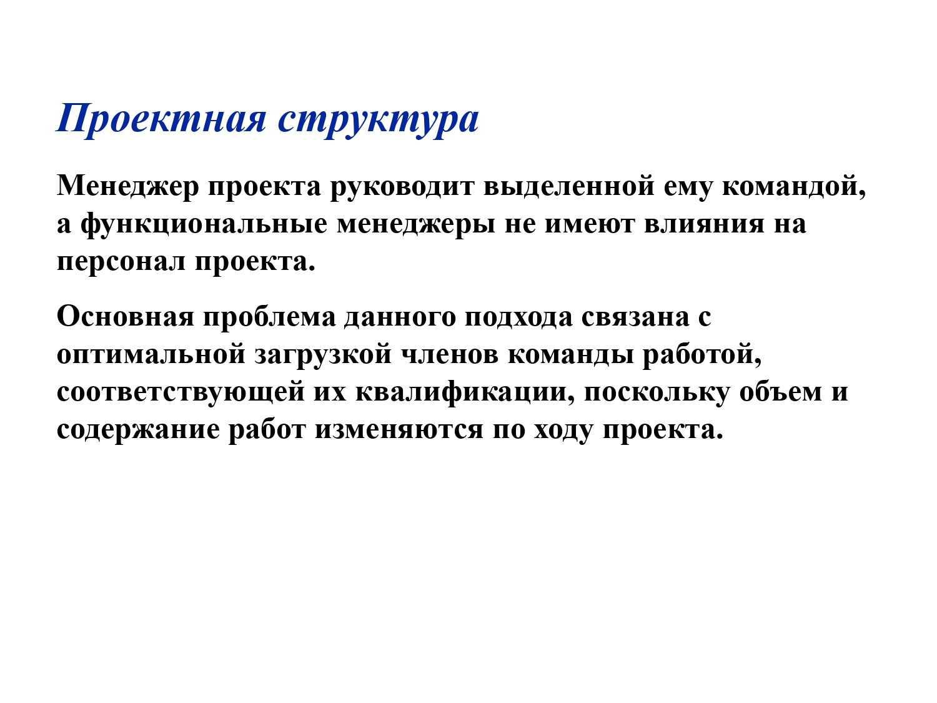

Slide 27
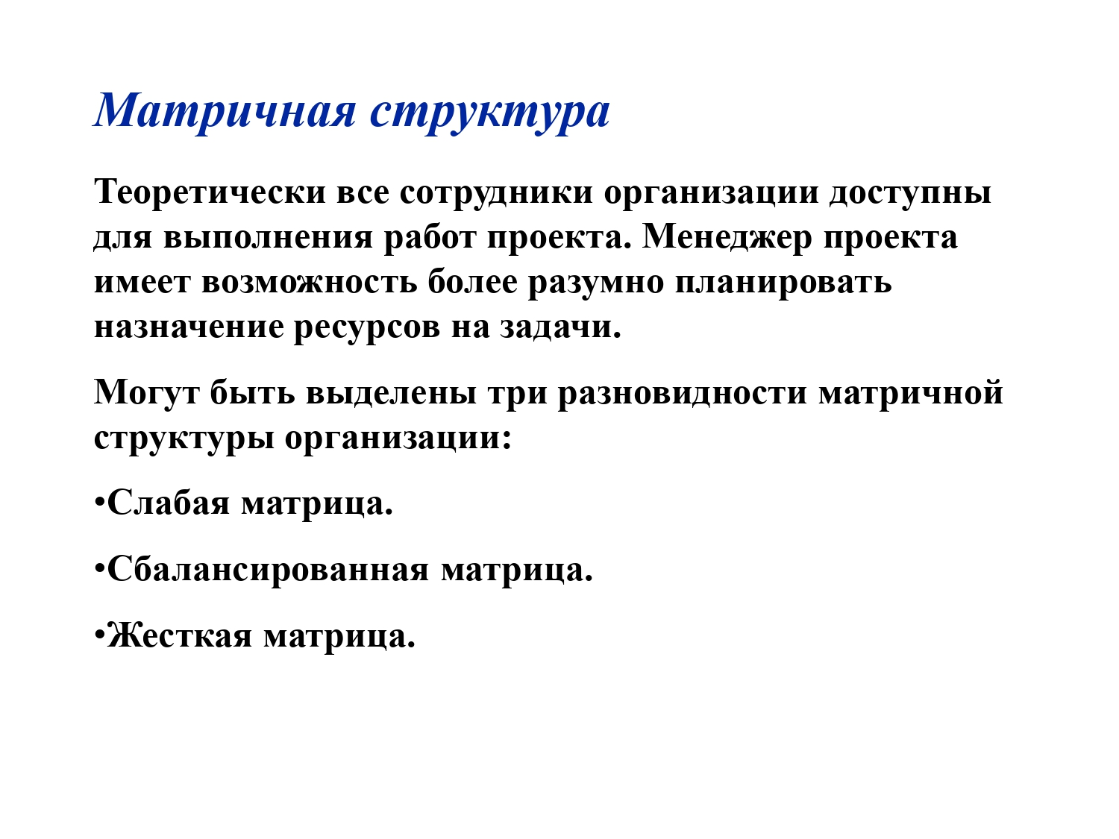

Slide 28
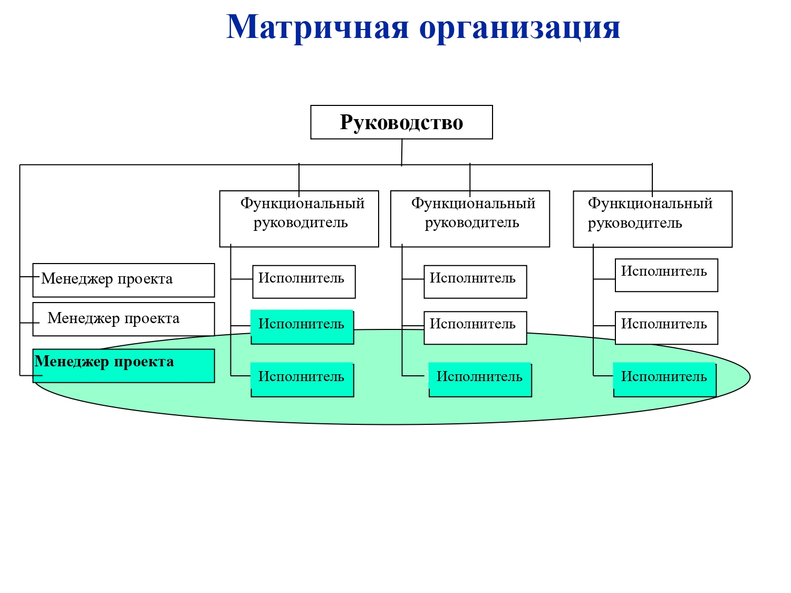

Slide 29
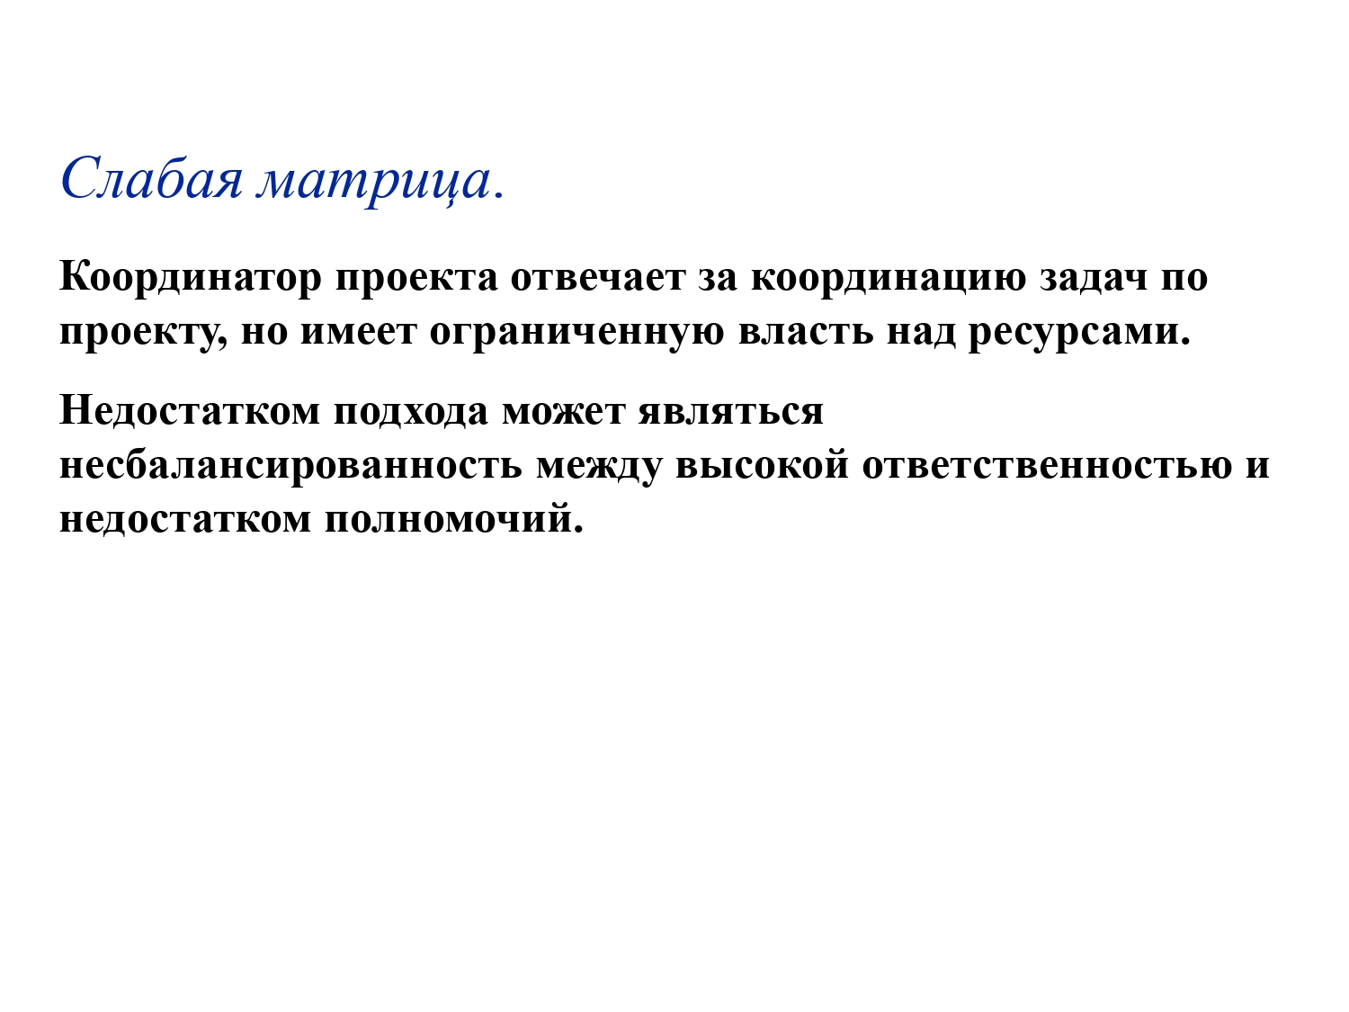

Slide 30
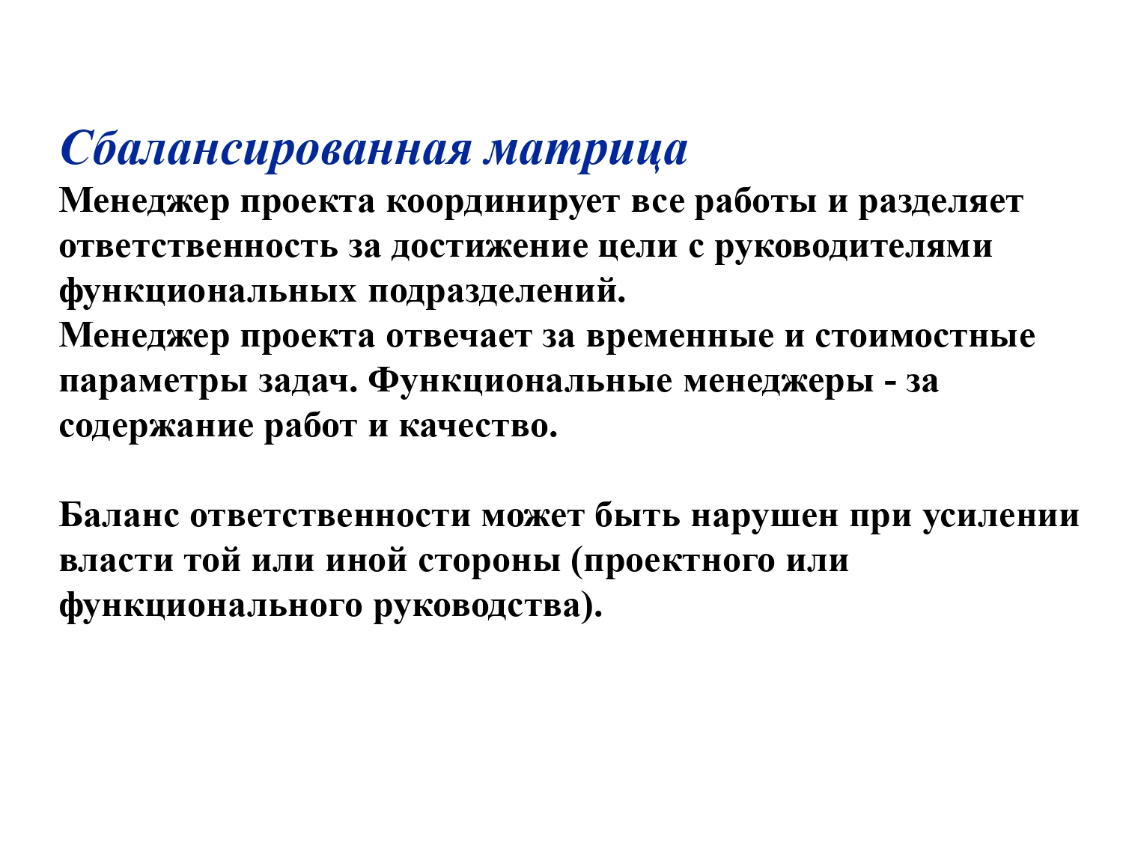

Slide 31
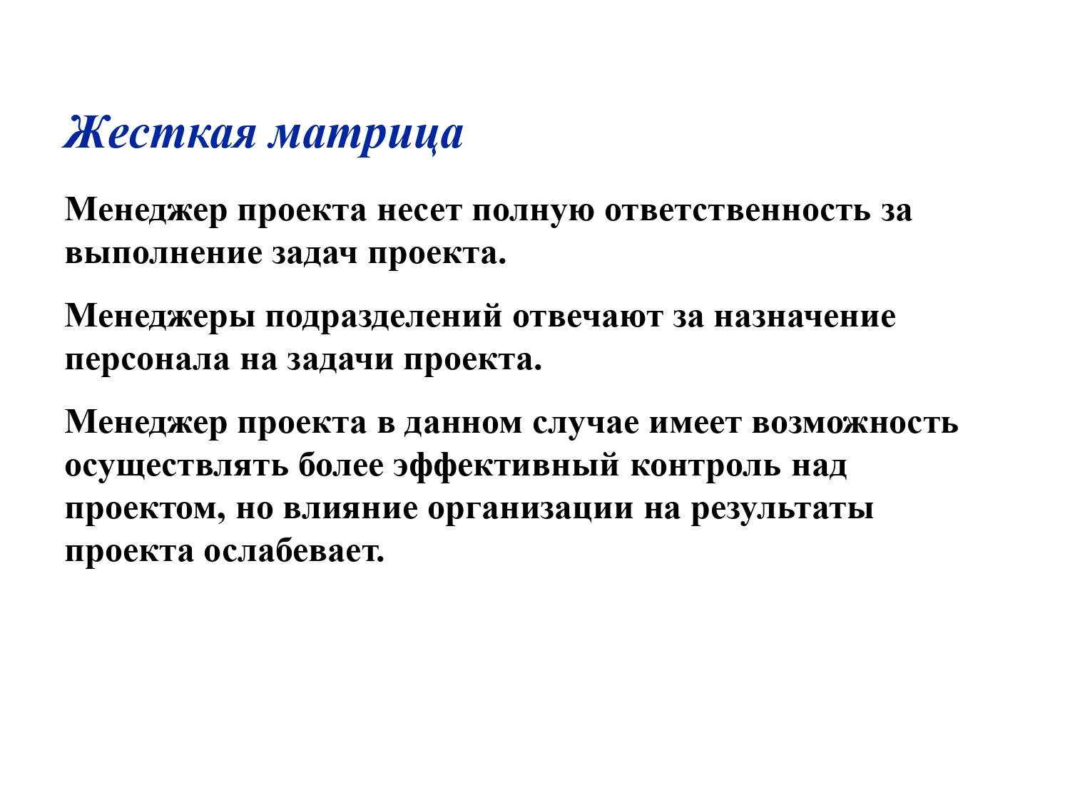

Slide 32
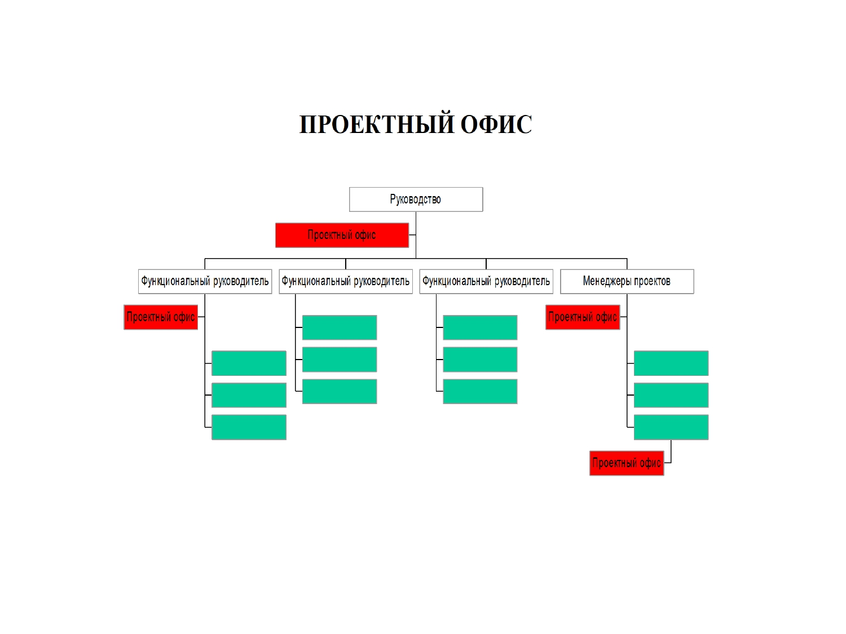

Slide 33
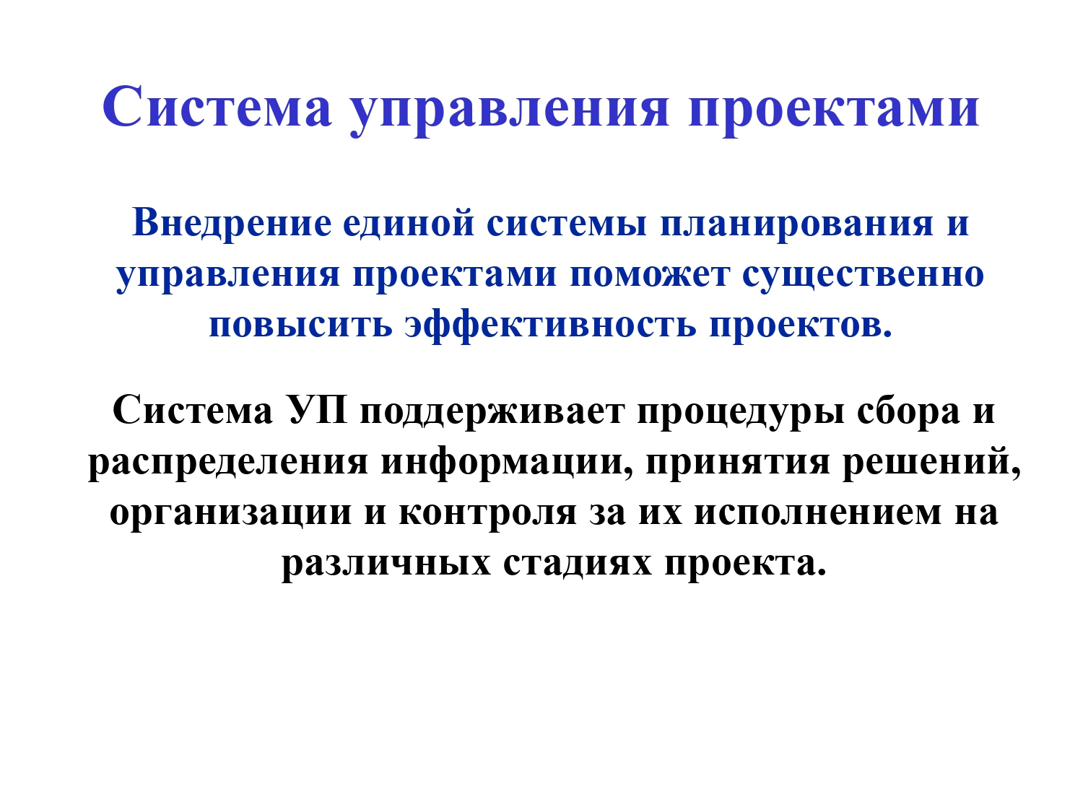

Slide 34
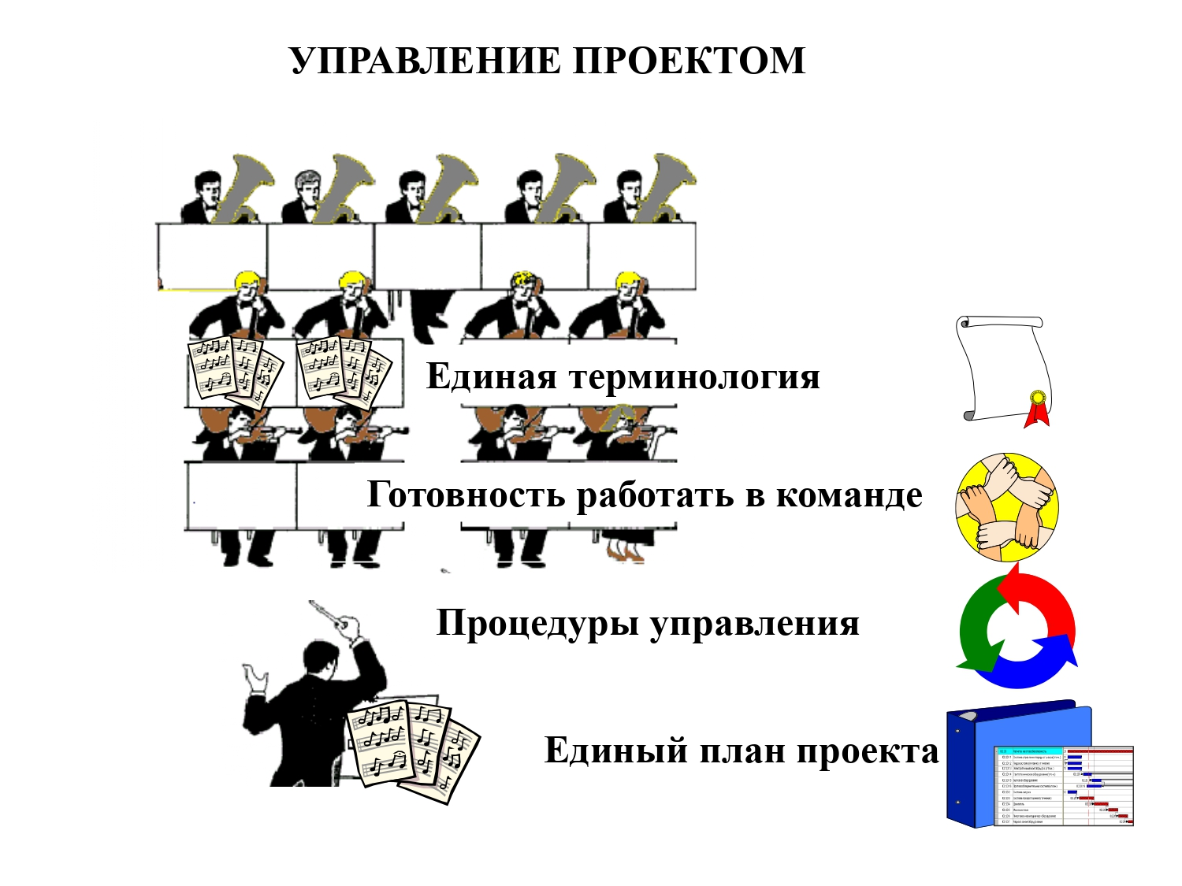

Slide 35
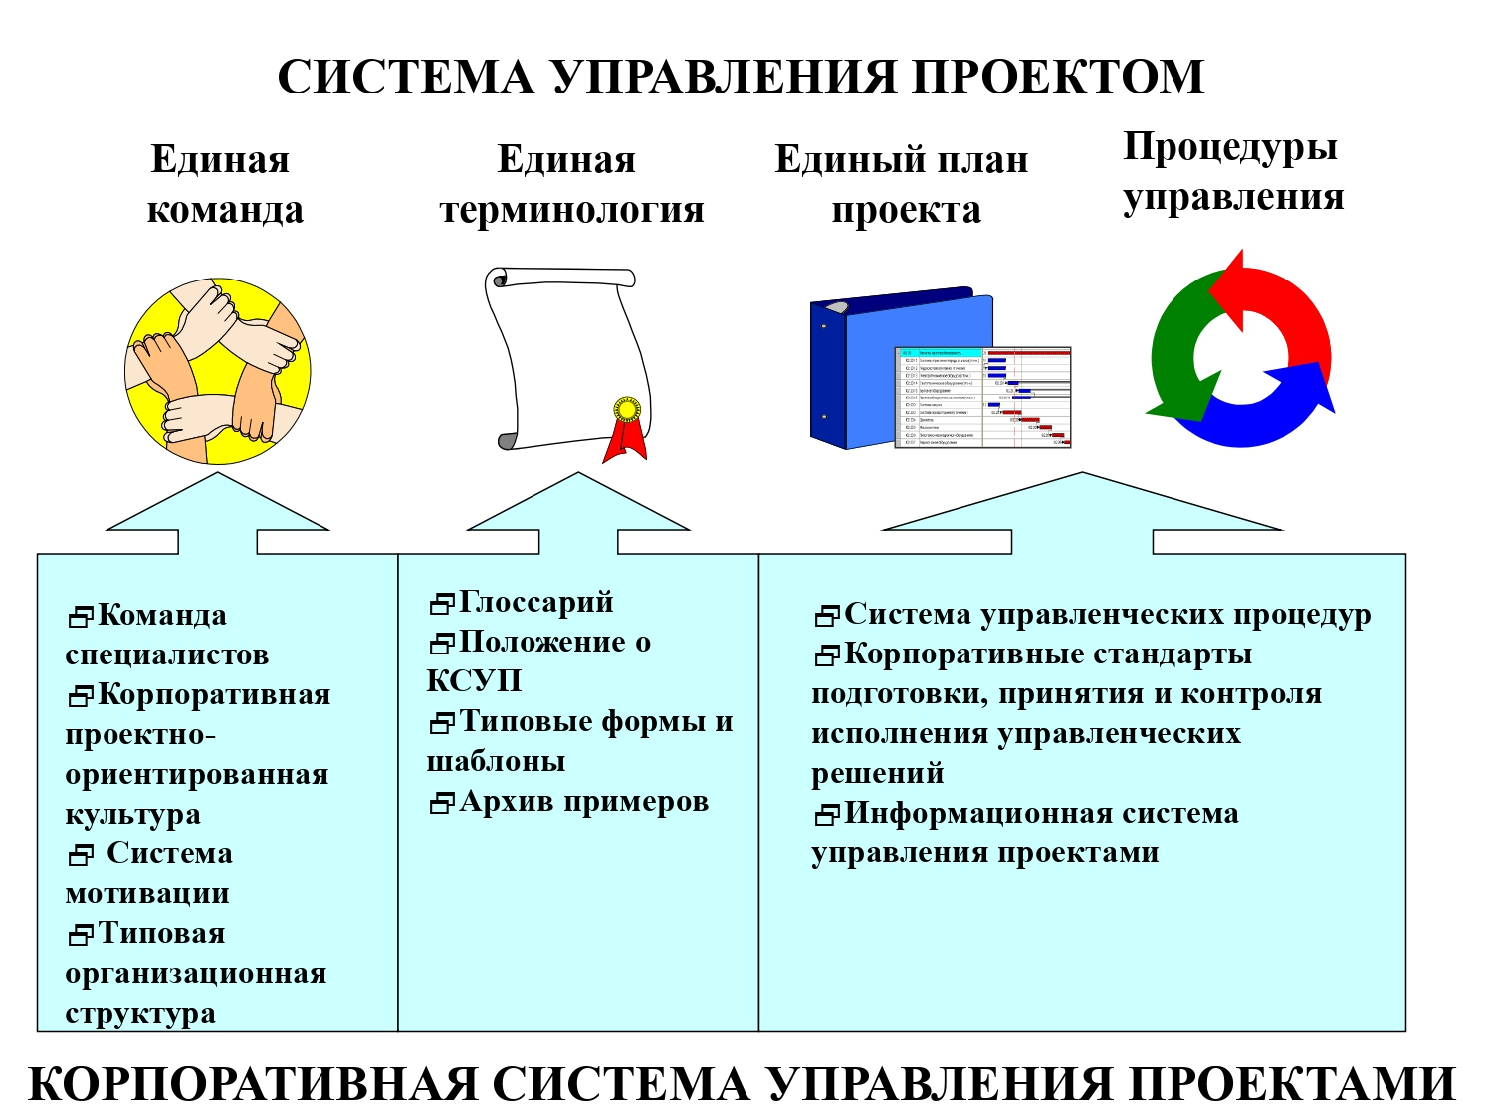

Slide 36
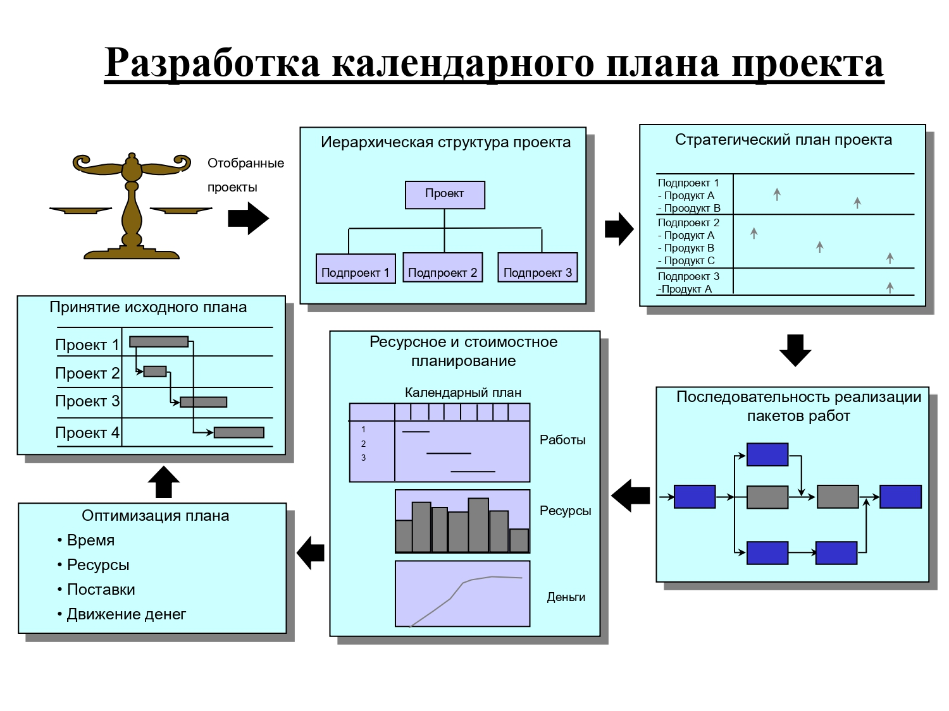

Slide 37
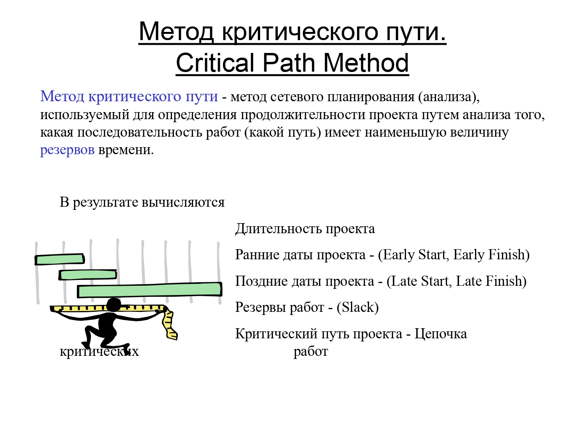

Slide 38
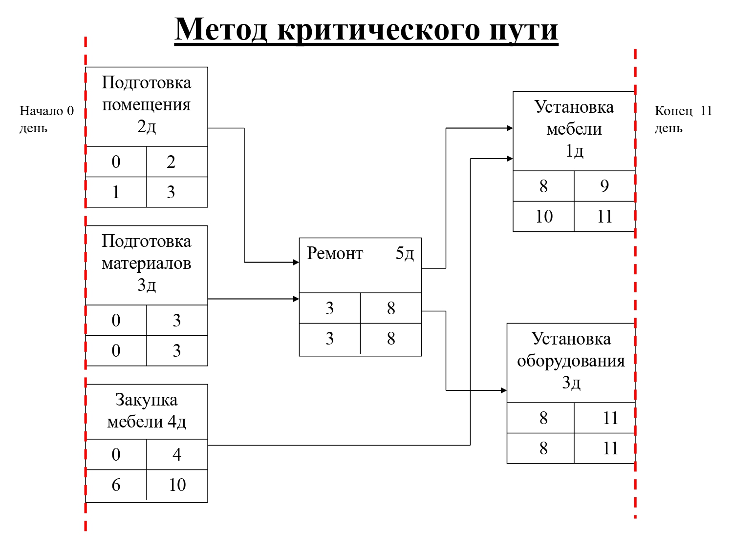

Slide 39
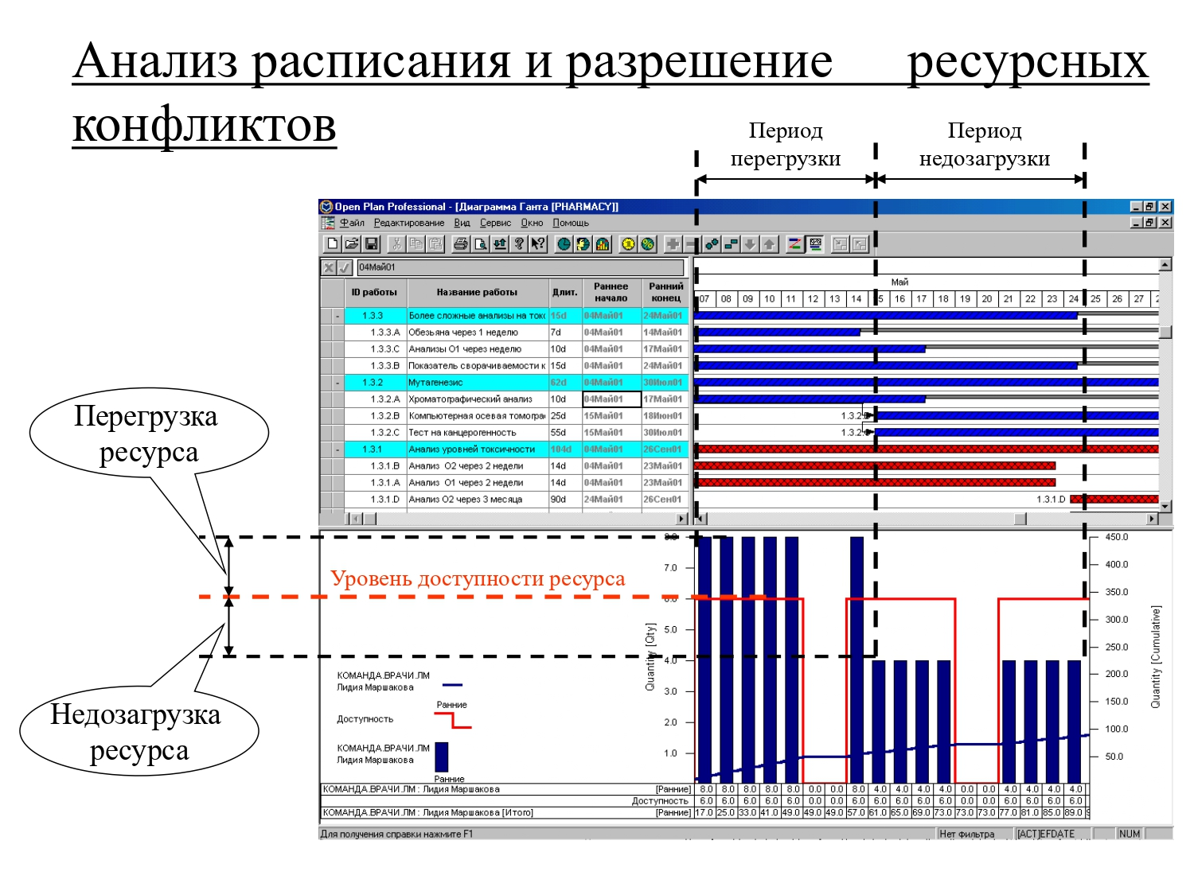

Slide 40
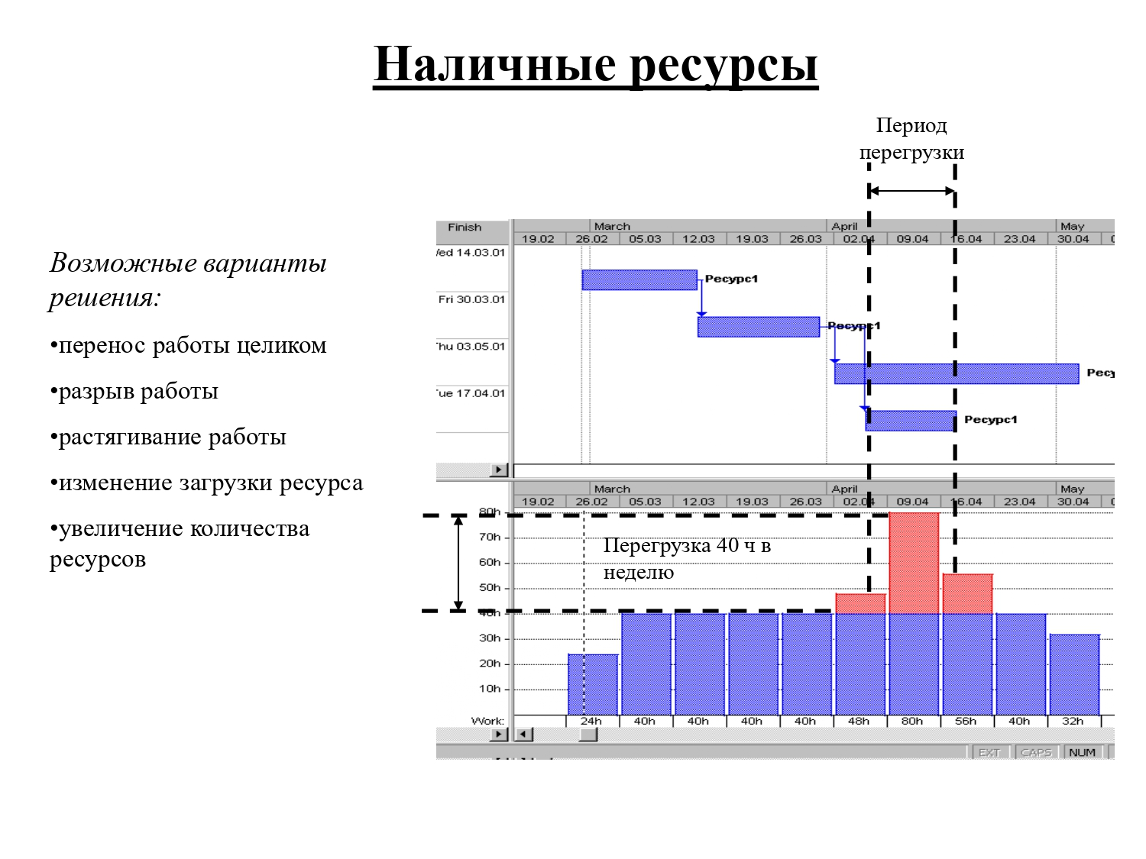

Slide 41
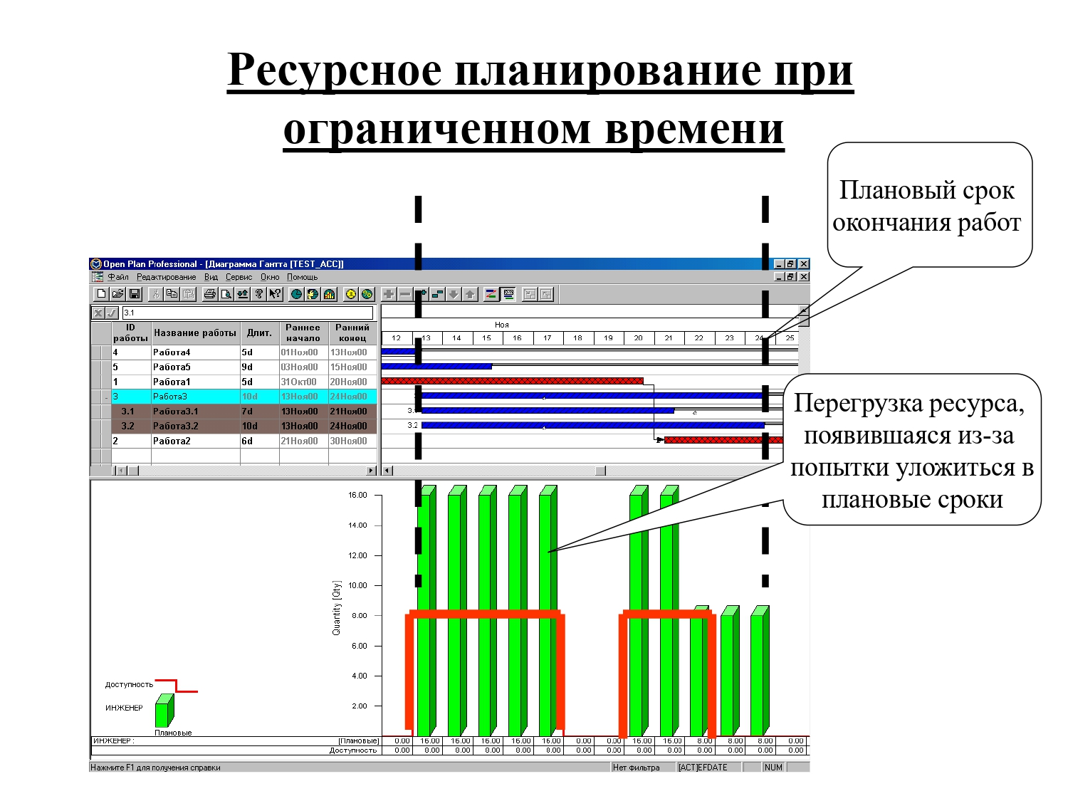

Slide 42
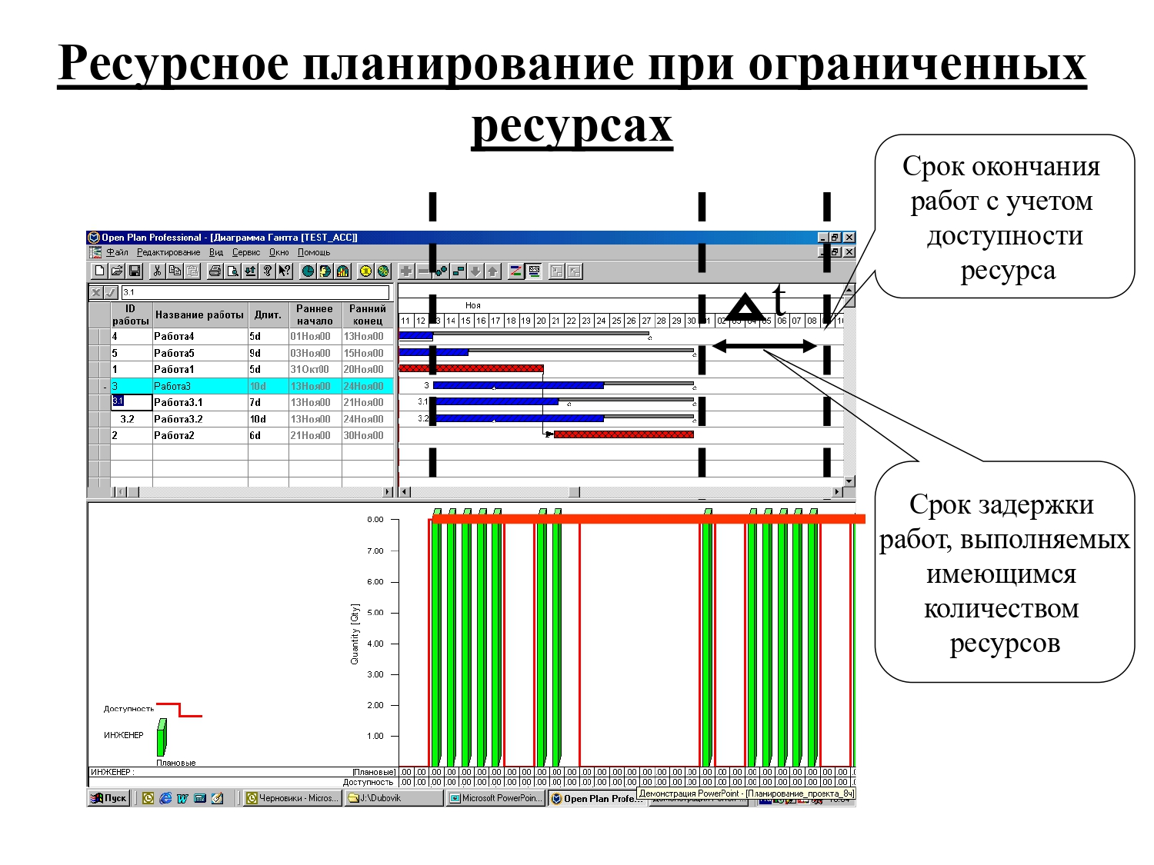

Slide 43
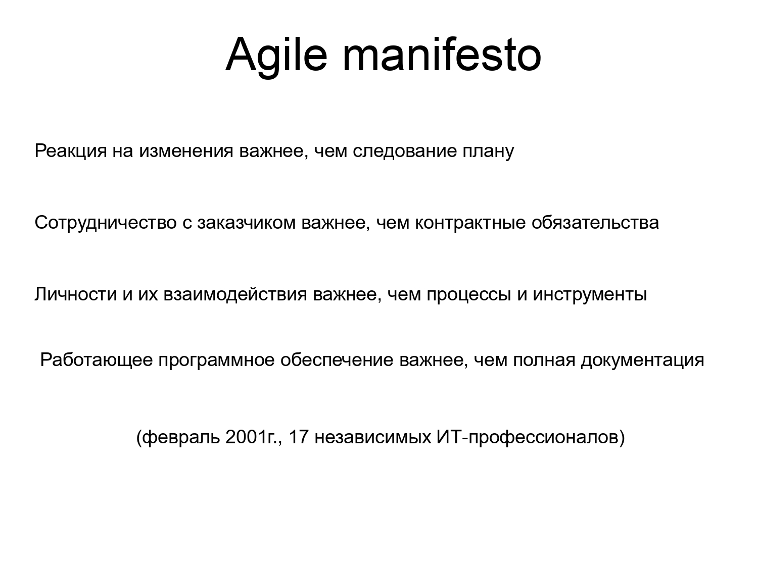

Slide 44
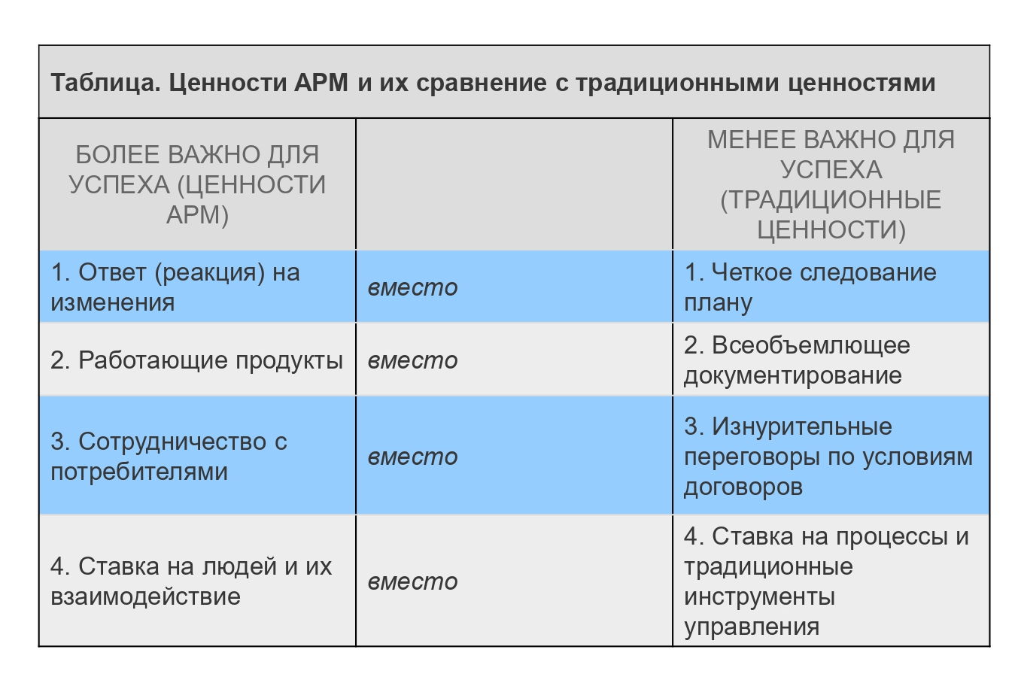

Slide 45
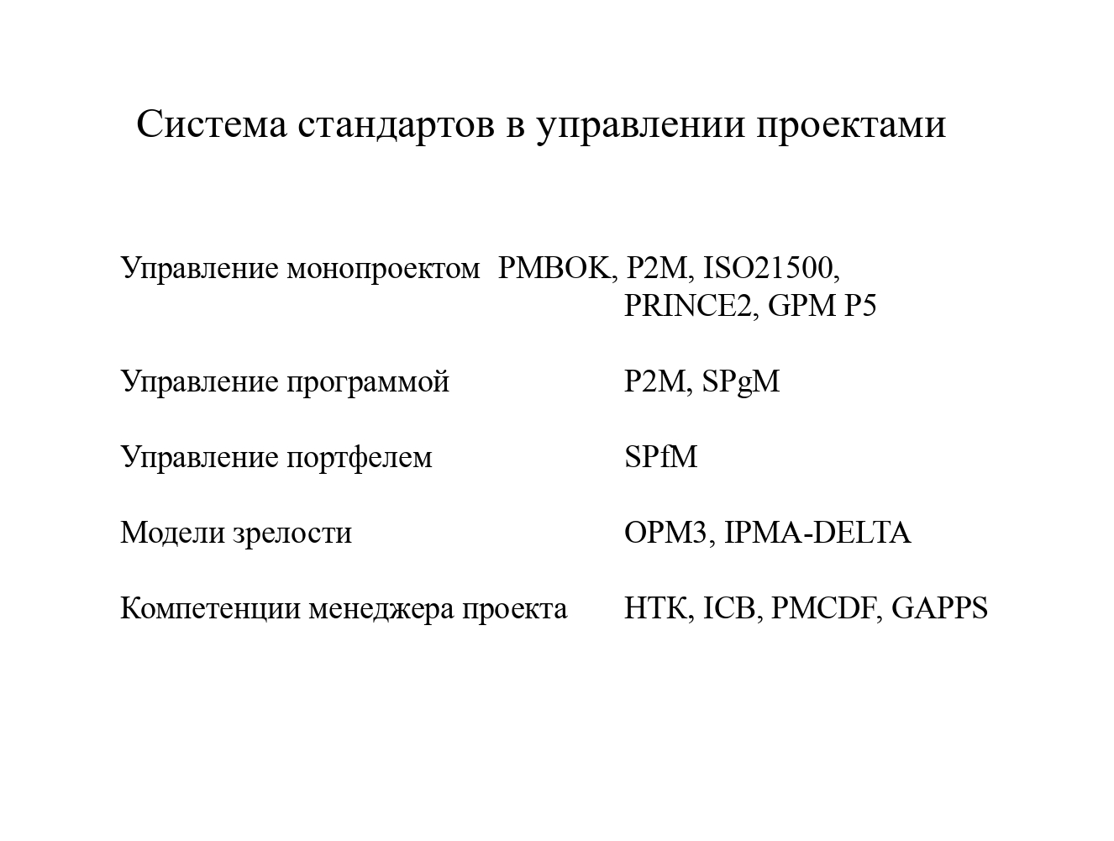

Slide 46
